Slide 1
1000 jaar Gouda in kaart gebracht
Gouda Tijdmachine @ Rotary Gouda
25 maart 2026

Slide 2
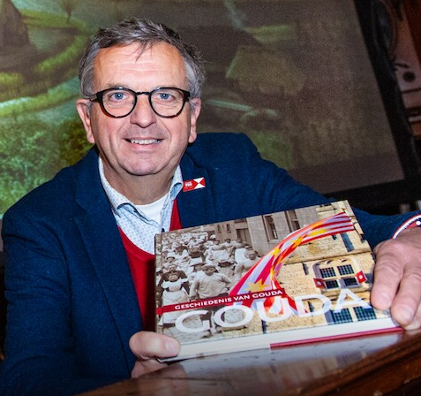
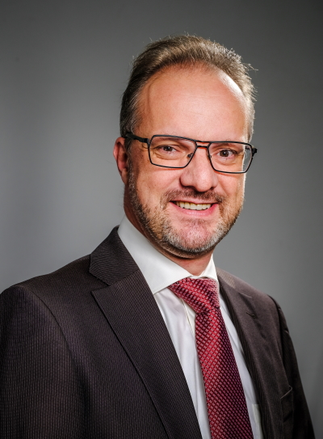
Sprekers: Henkjan Sprokholt & Bob Coret

Slide 3
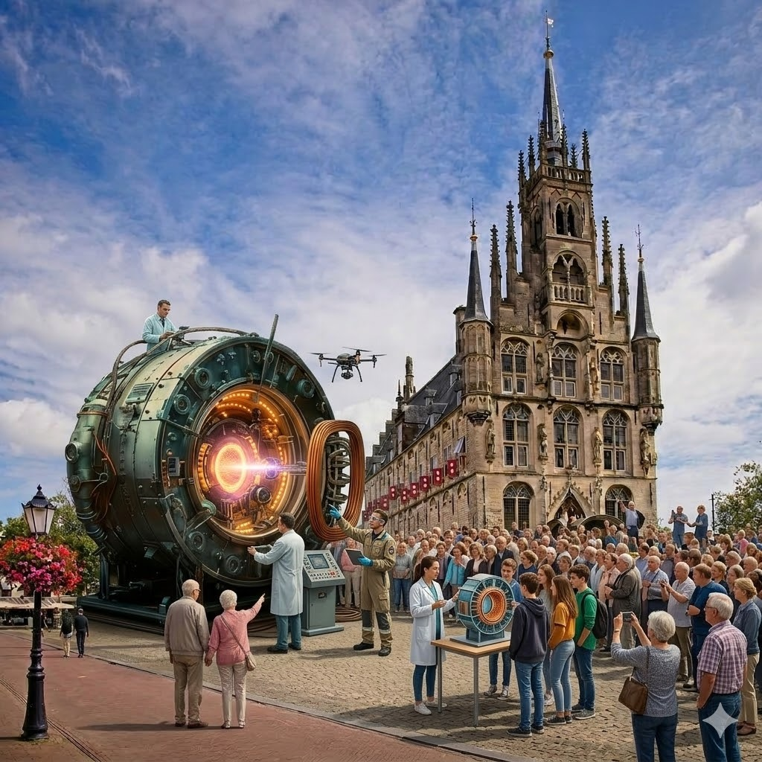

Slide 4
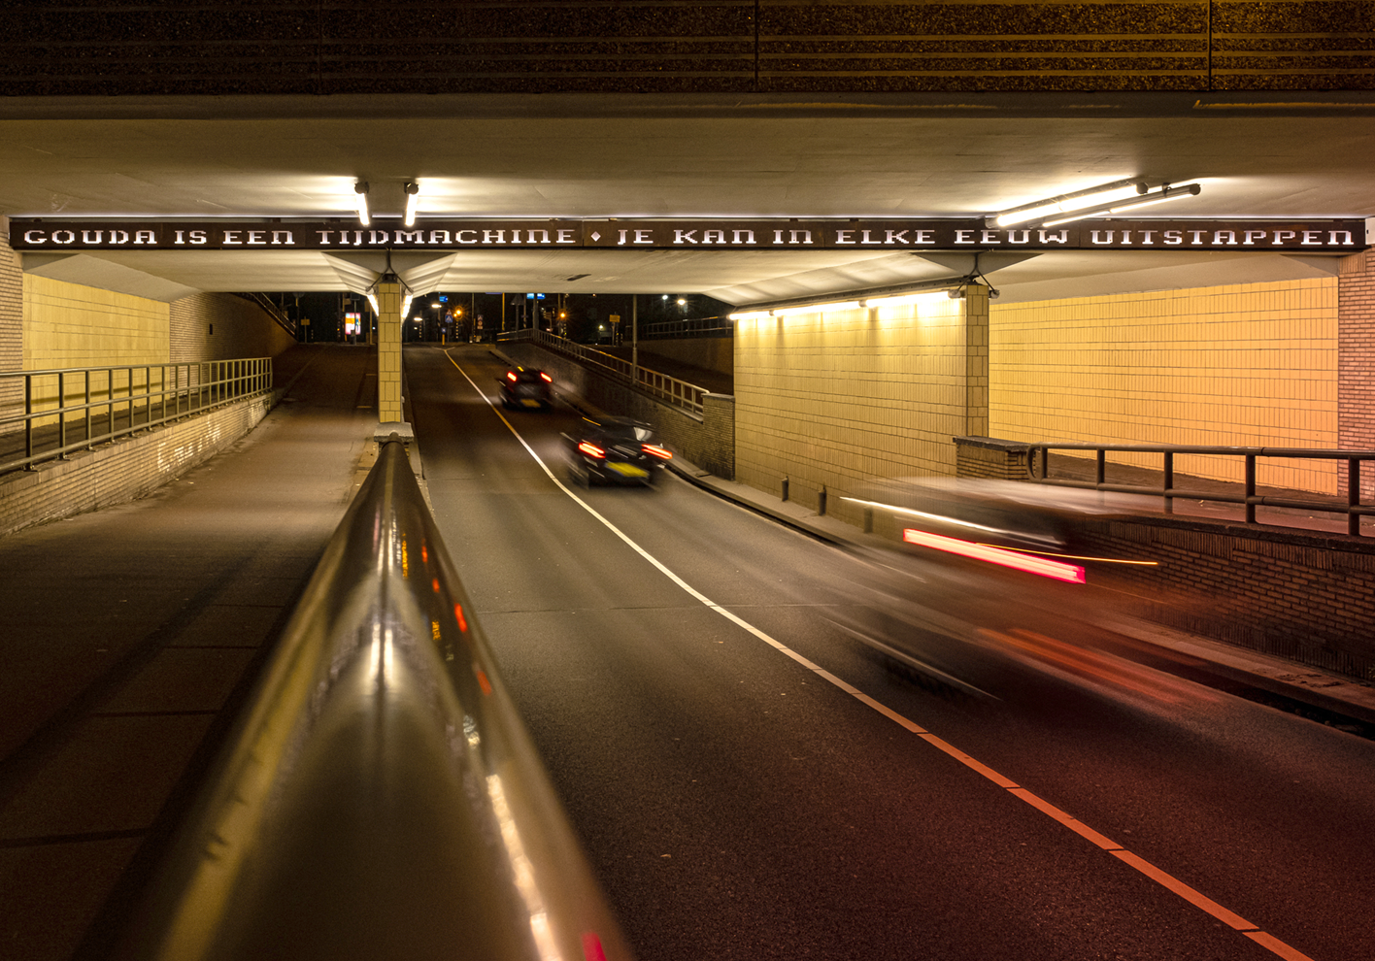

                Hoe zijn we georganiseerd?
                Wat doen we?
                Waar leidt al het vrijwilligerswerk toe?
Notes:
in 2022: Gouda 750 jaar
“Gouda is een tijdmachine, ik kan in elke eeuw uitstappen”
Klara Smeets (stadsdichter van 2011-2014, bewerking van een zin uit het gedicht Achter de Kerk)

Slide 5
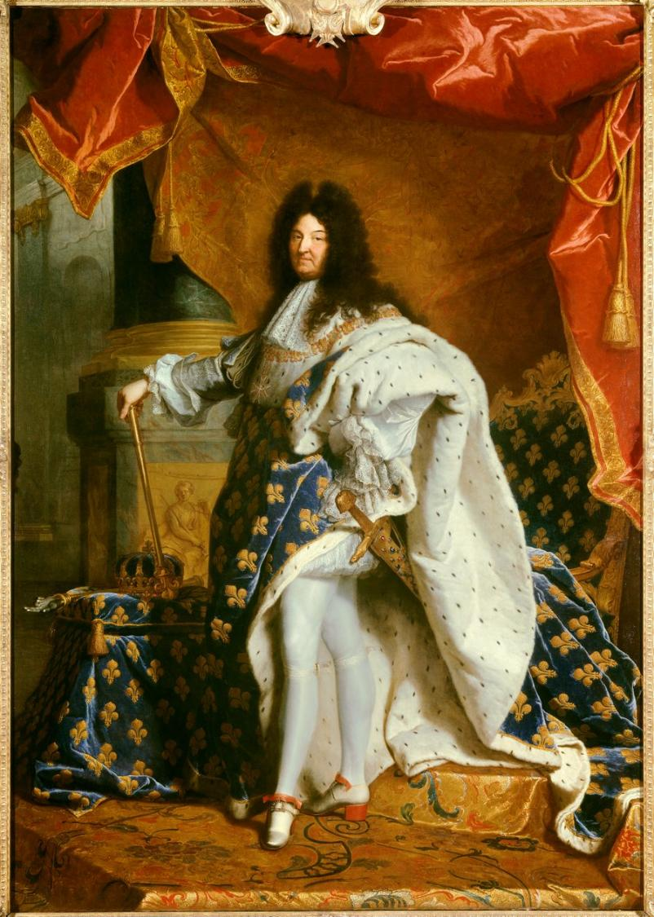
Traditioneel is geschiedenis bevooroordeeld en eenzijdig
Het gaat vaak over
macht
geld
aanzien
mannen
grote monumenten
Lodewijk de XIV >

Slide 6
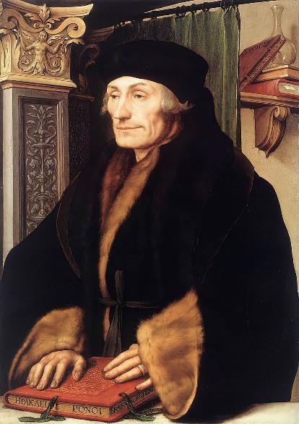
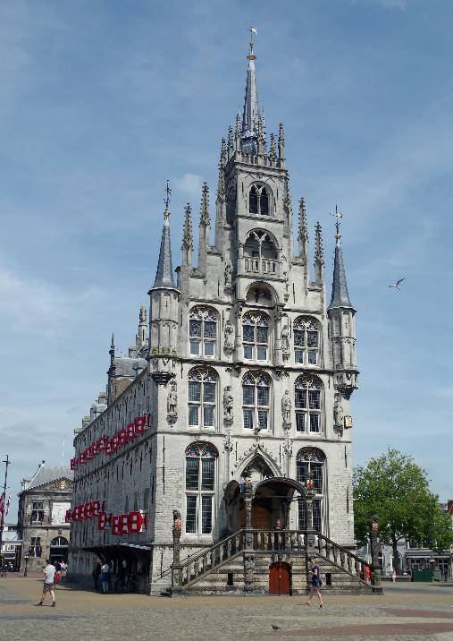
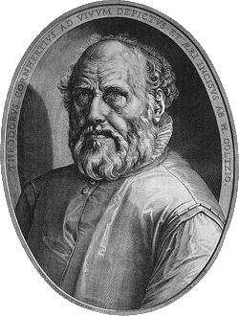
ook in de Goudse geschiedschrijving
Desiderius Erasmus
(1466? – 1536)
Dirck Volkertsz. Coornhert
(1522 – 1590)
Stadhuis

Slide 7
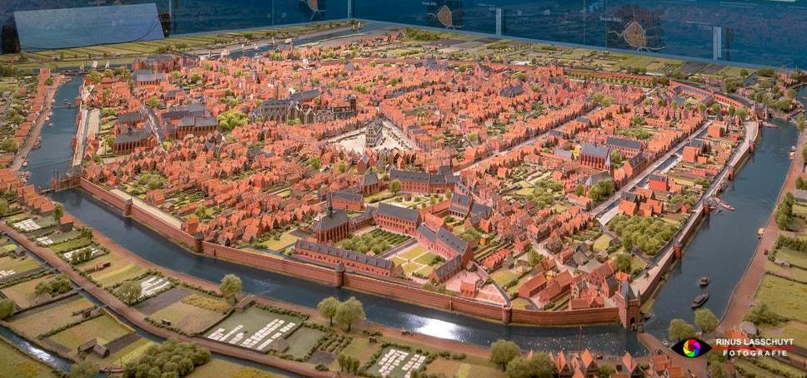
Maquette van héél Gouda in 1562
door Henkjan Sprokholt
foto Rinus Lasschuyt

Slide 8
Gouda Tijdmachine gaat over
de volledige historische reconstructie van de stad
alle gebouwen, wegen, waterwerken, bedrijven
alle Gouwenaren

Slide 9
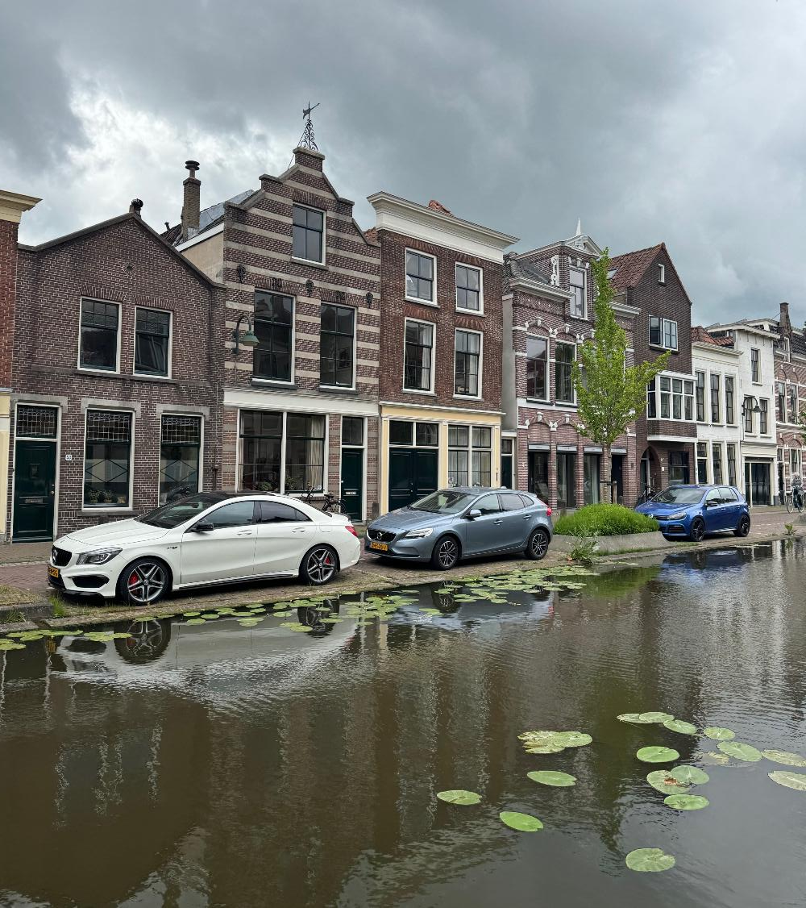
Het begon met de vraag
“hoe zwaar is Gouda?”

Slide 10
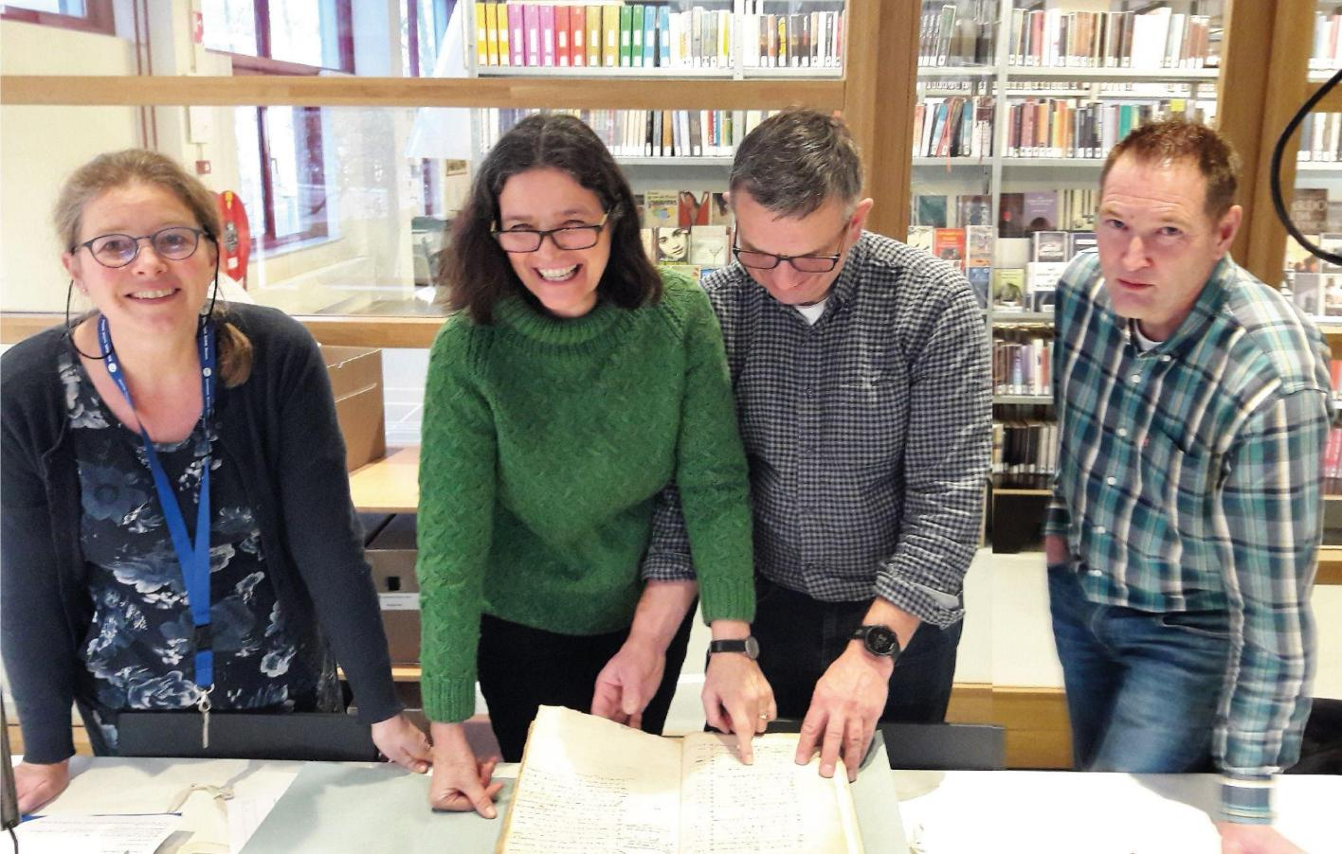
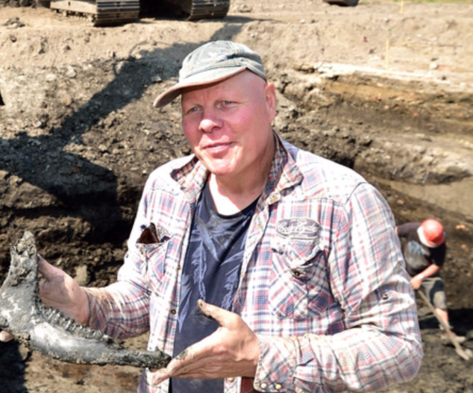
Van een groep enthousiastelingen …
Bianca van den Berg
Eric Kooistra
Marcel van Dasselaar
2017
Marianne van der Veer
Henkjan Sprokholt

Slide 11
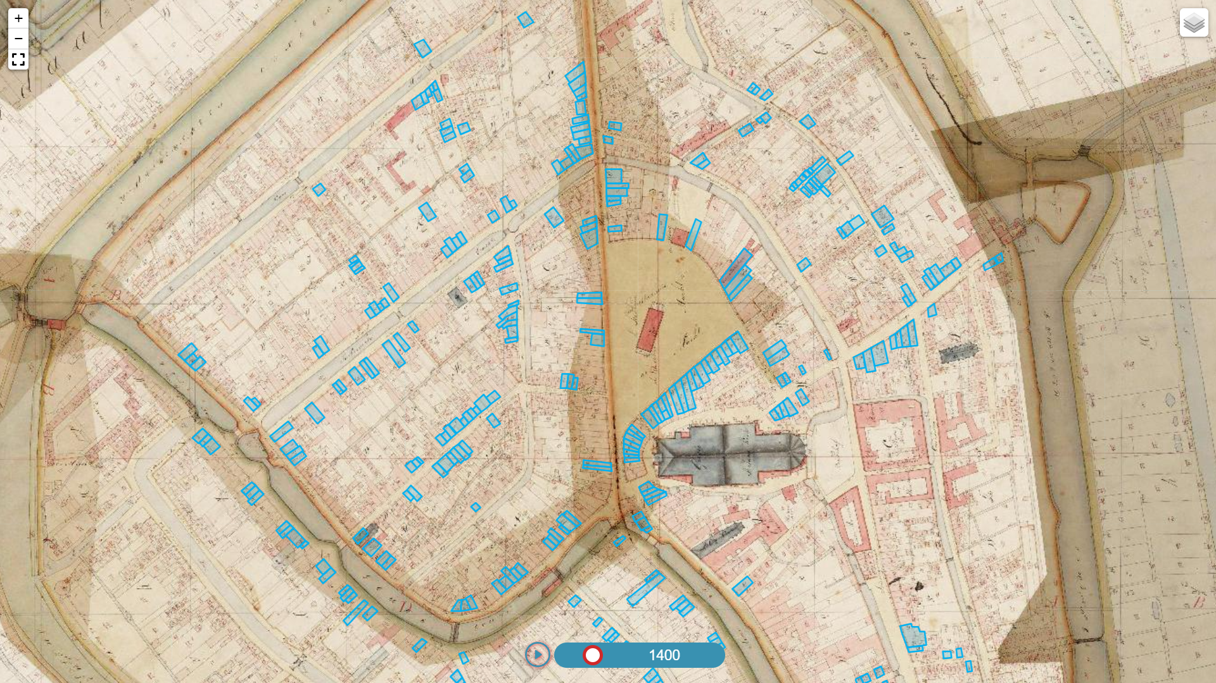
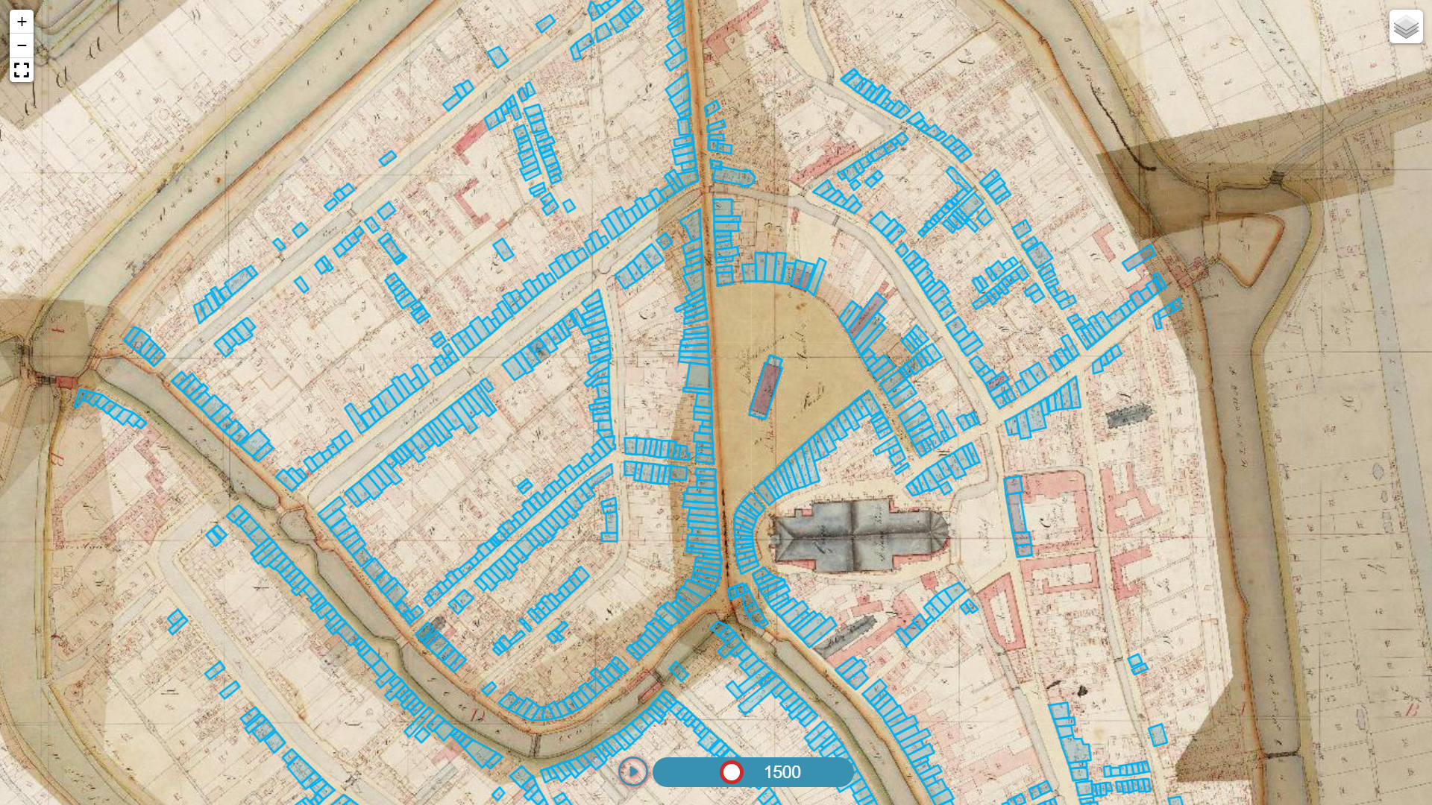
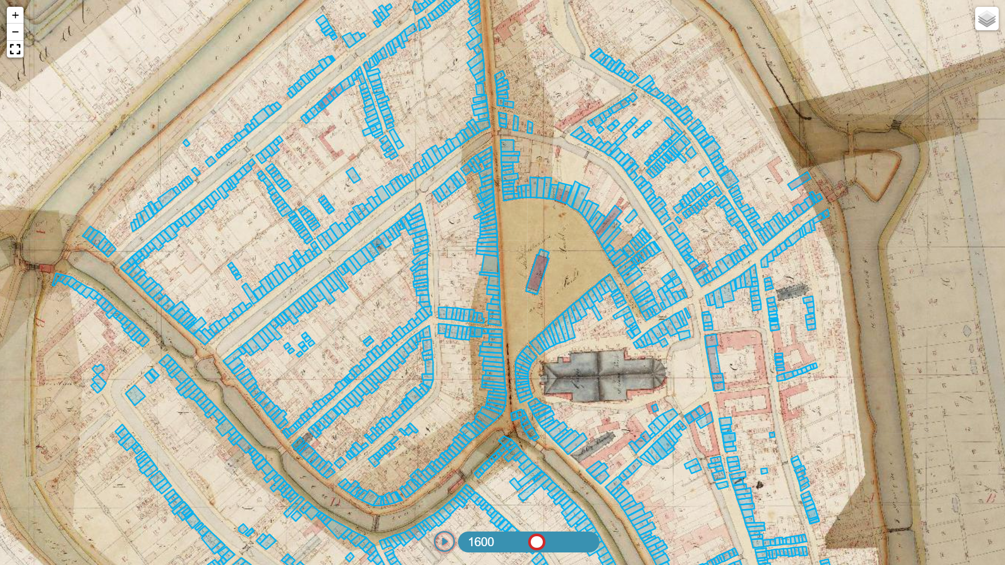
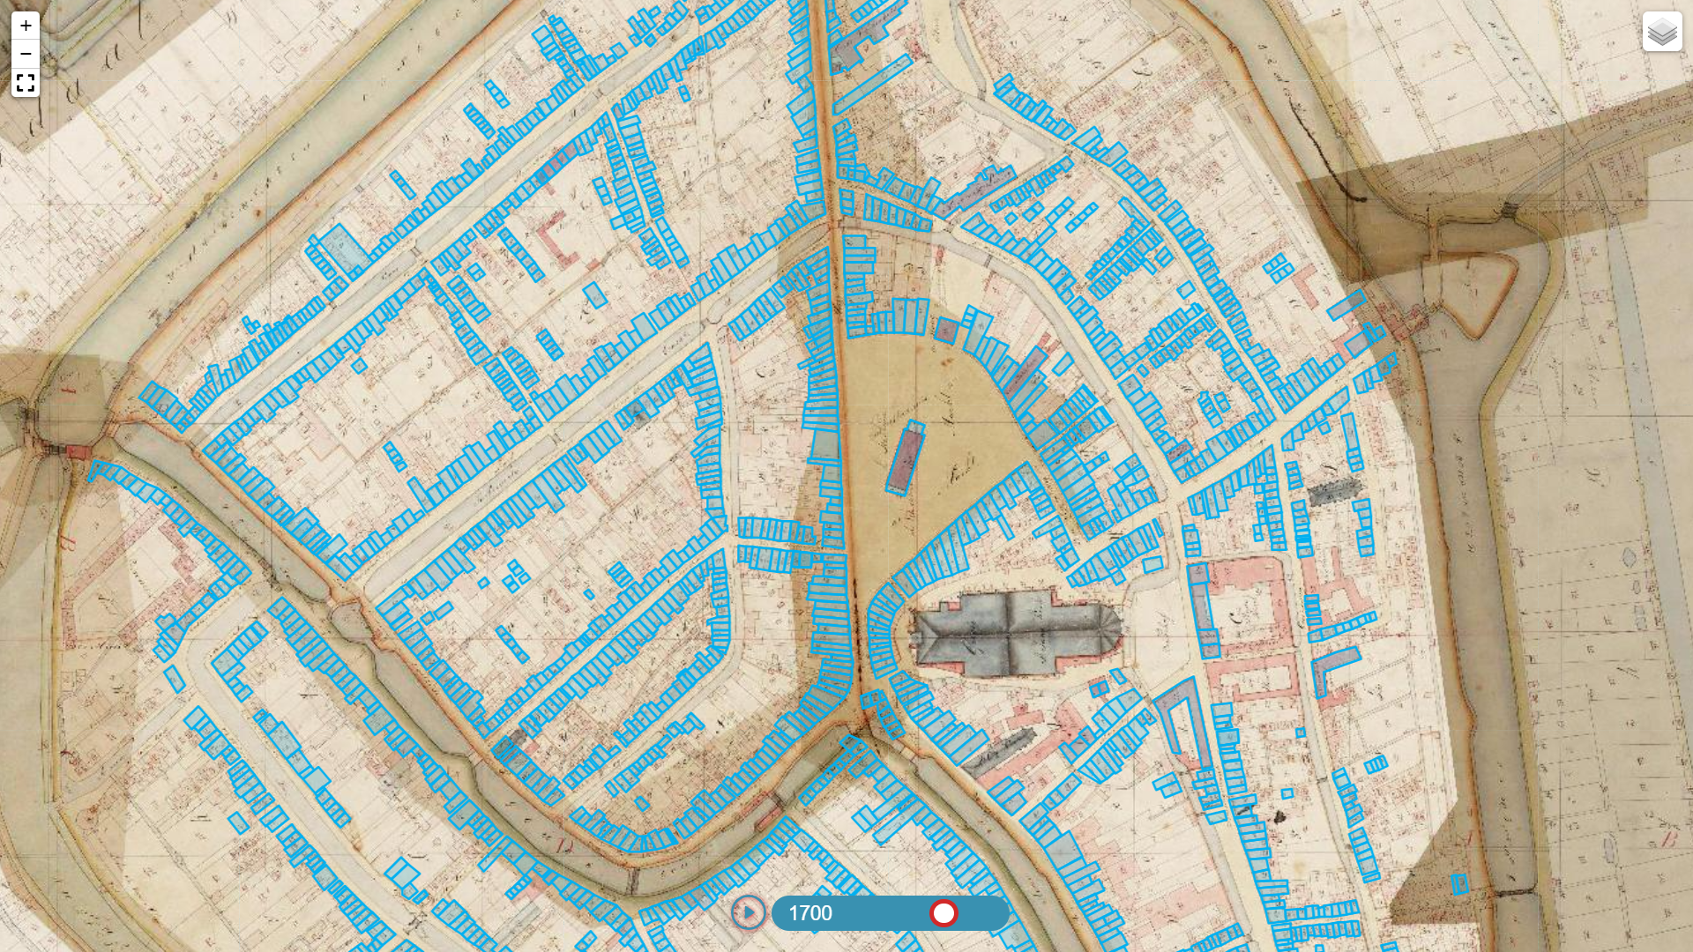

naar een megaproject …

Slide 12


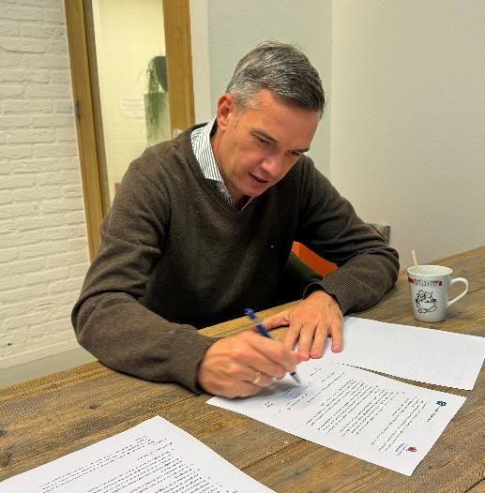
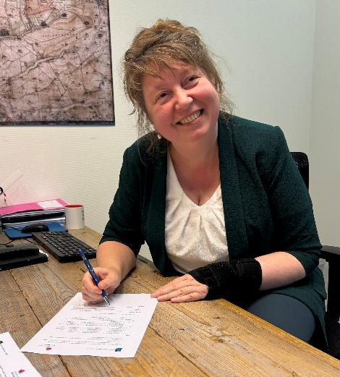
met een samenwerkingsovereenkomst …
25 oktober 2023

Slide 13
en een projectorganisatie …
Kerngroep
Driehoek
Digitalisering
ICT
Onderzoek
Producten
Communicatie
Archief & online vrijwilligers

Slide 14
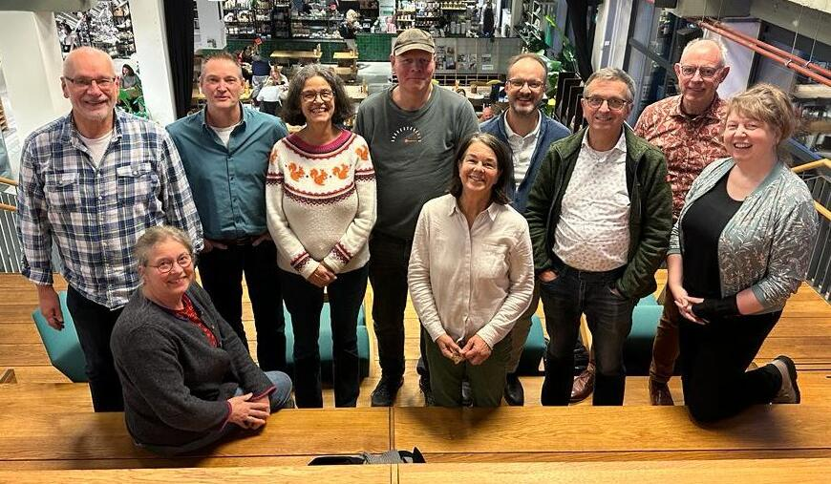
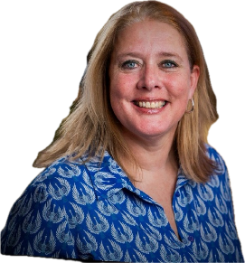
met een kerngroep …
Bianca van den Berg
Bob Coret
Marcel van Dasselaar
Eric Kooistra
Peter Kuppen
Margriet de Kruijf
Marilou Remmelts
Cor Revet
Henkjan Sprokholt
Marianne van der Veer

Slide 15
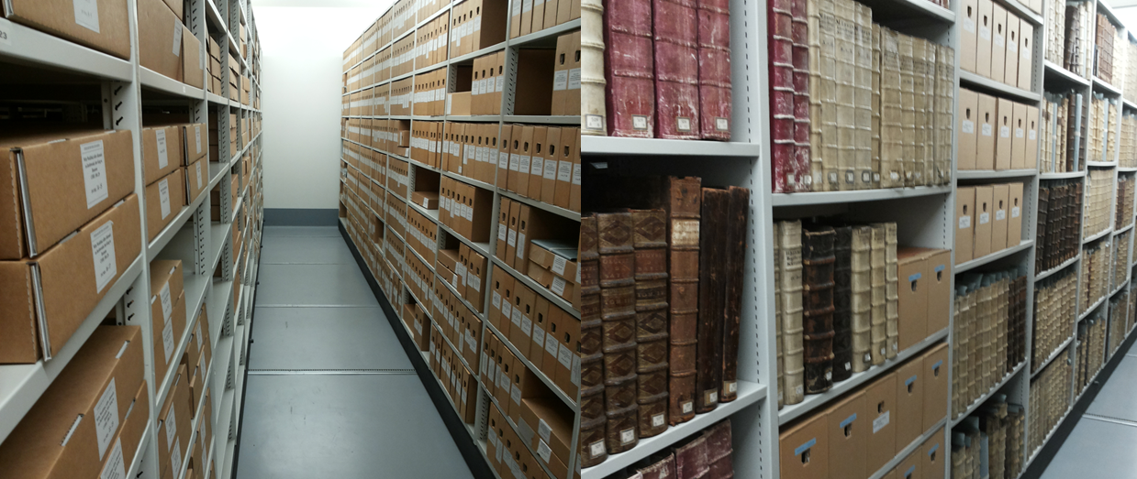
Onze klus: 9½ km archief & bodemvondsten

Slide 16
Onze aanpak Randvoorwaarden
scannen, fotograferen
transcriberen (leesbaar maken)
data invoeren
data met elkaar verbinden
resultaat presenteren
alles digitaal
duurzaam (internationale normen)
controleerbaar
voor iedereen toegankelijk

Slide 17
waarbij we samenwerken met …
Europe Timemachine en Nederlands tijdmachines vanuit Amsterdam, Utrecht, Hilversum, Den Bosch, Lisse en Limburg
Netwerk Digitaal Erfgoed (NDE)
Rijksdienst voor Cultureel erfgoed (RCE) en KNAW/HISGIS
Museum Gouda, gemeente Gouda
Bedrijven …

Slide 18
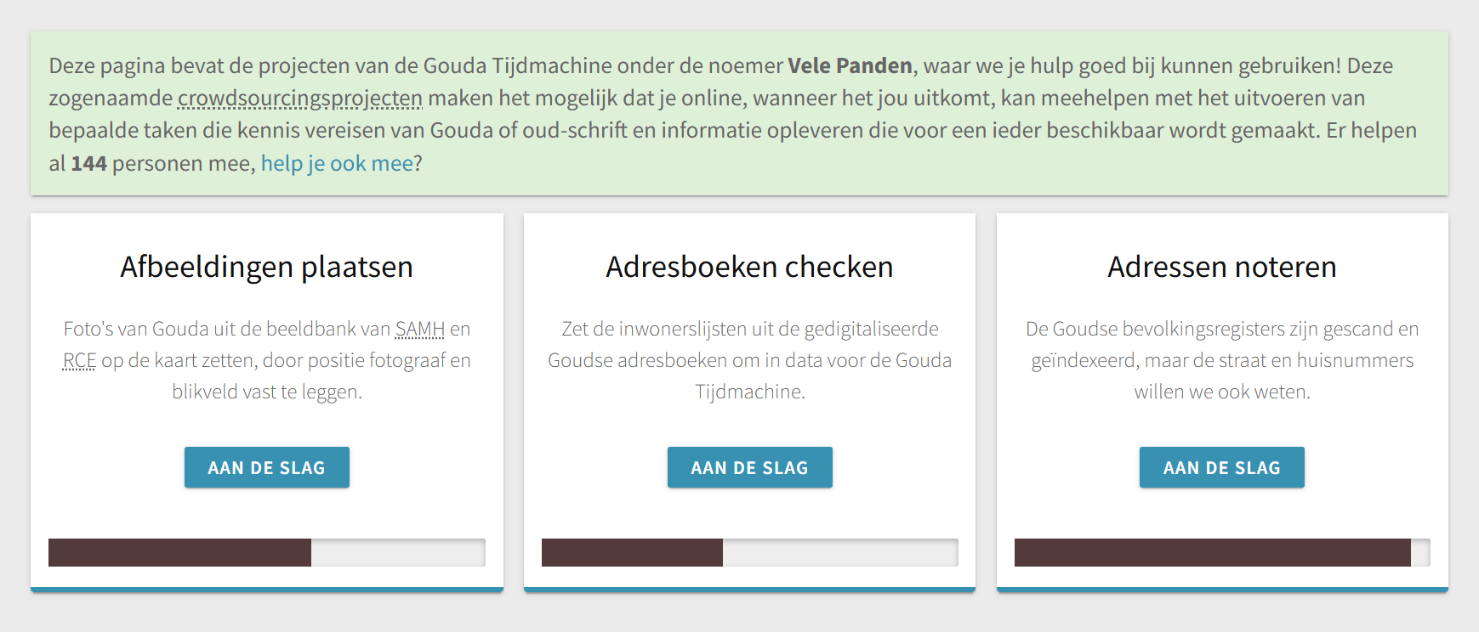
… en meer dan 100 “online” vrijwilligers

Slide 19
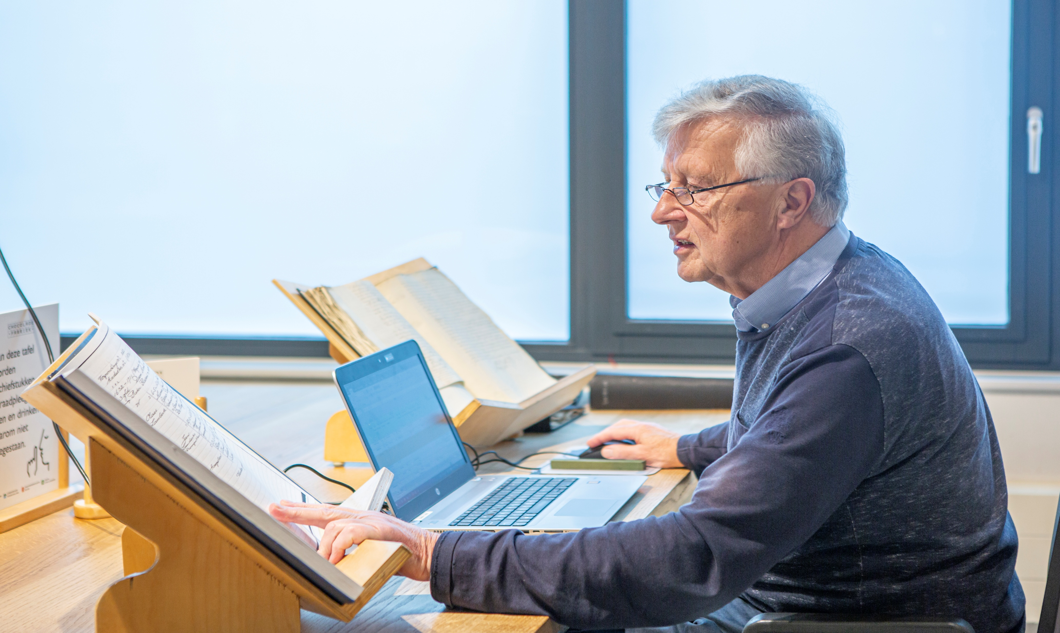
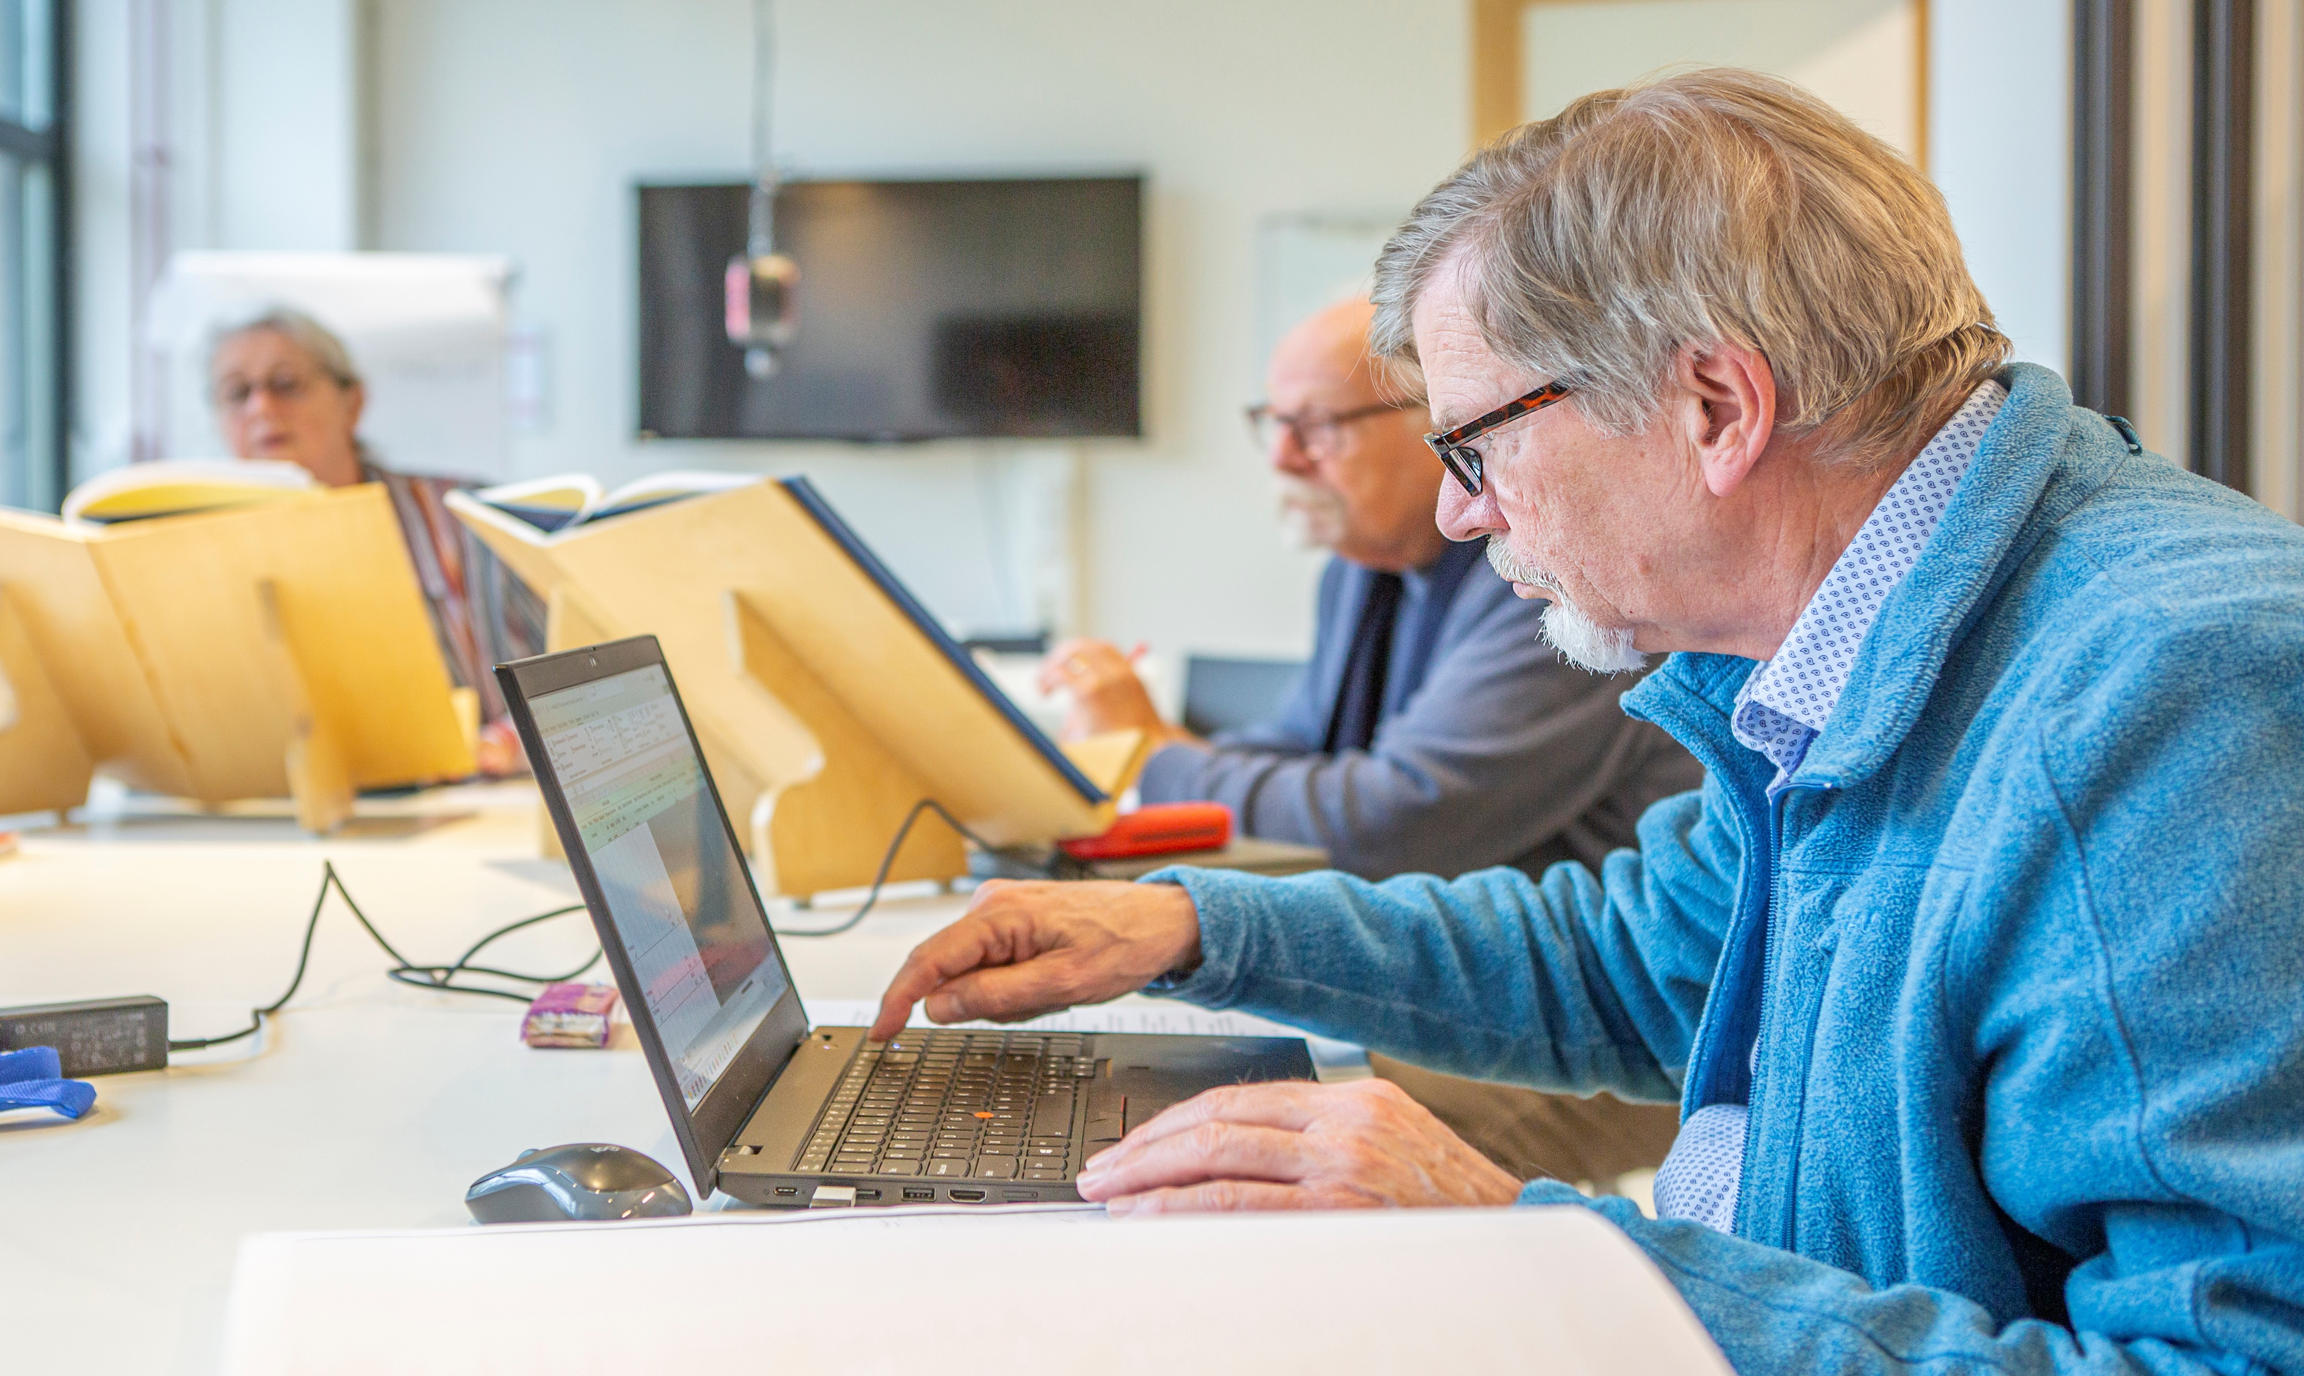
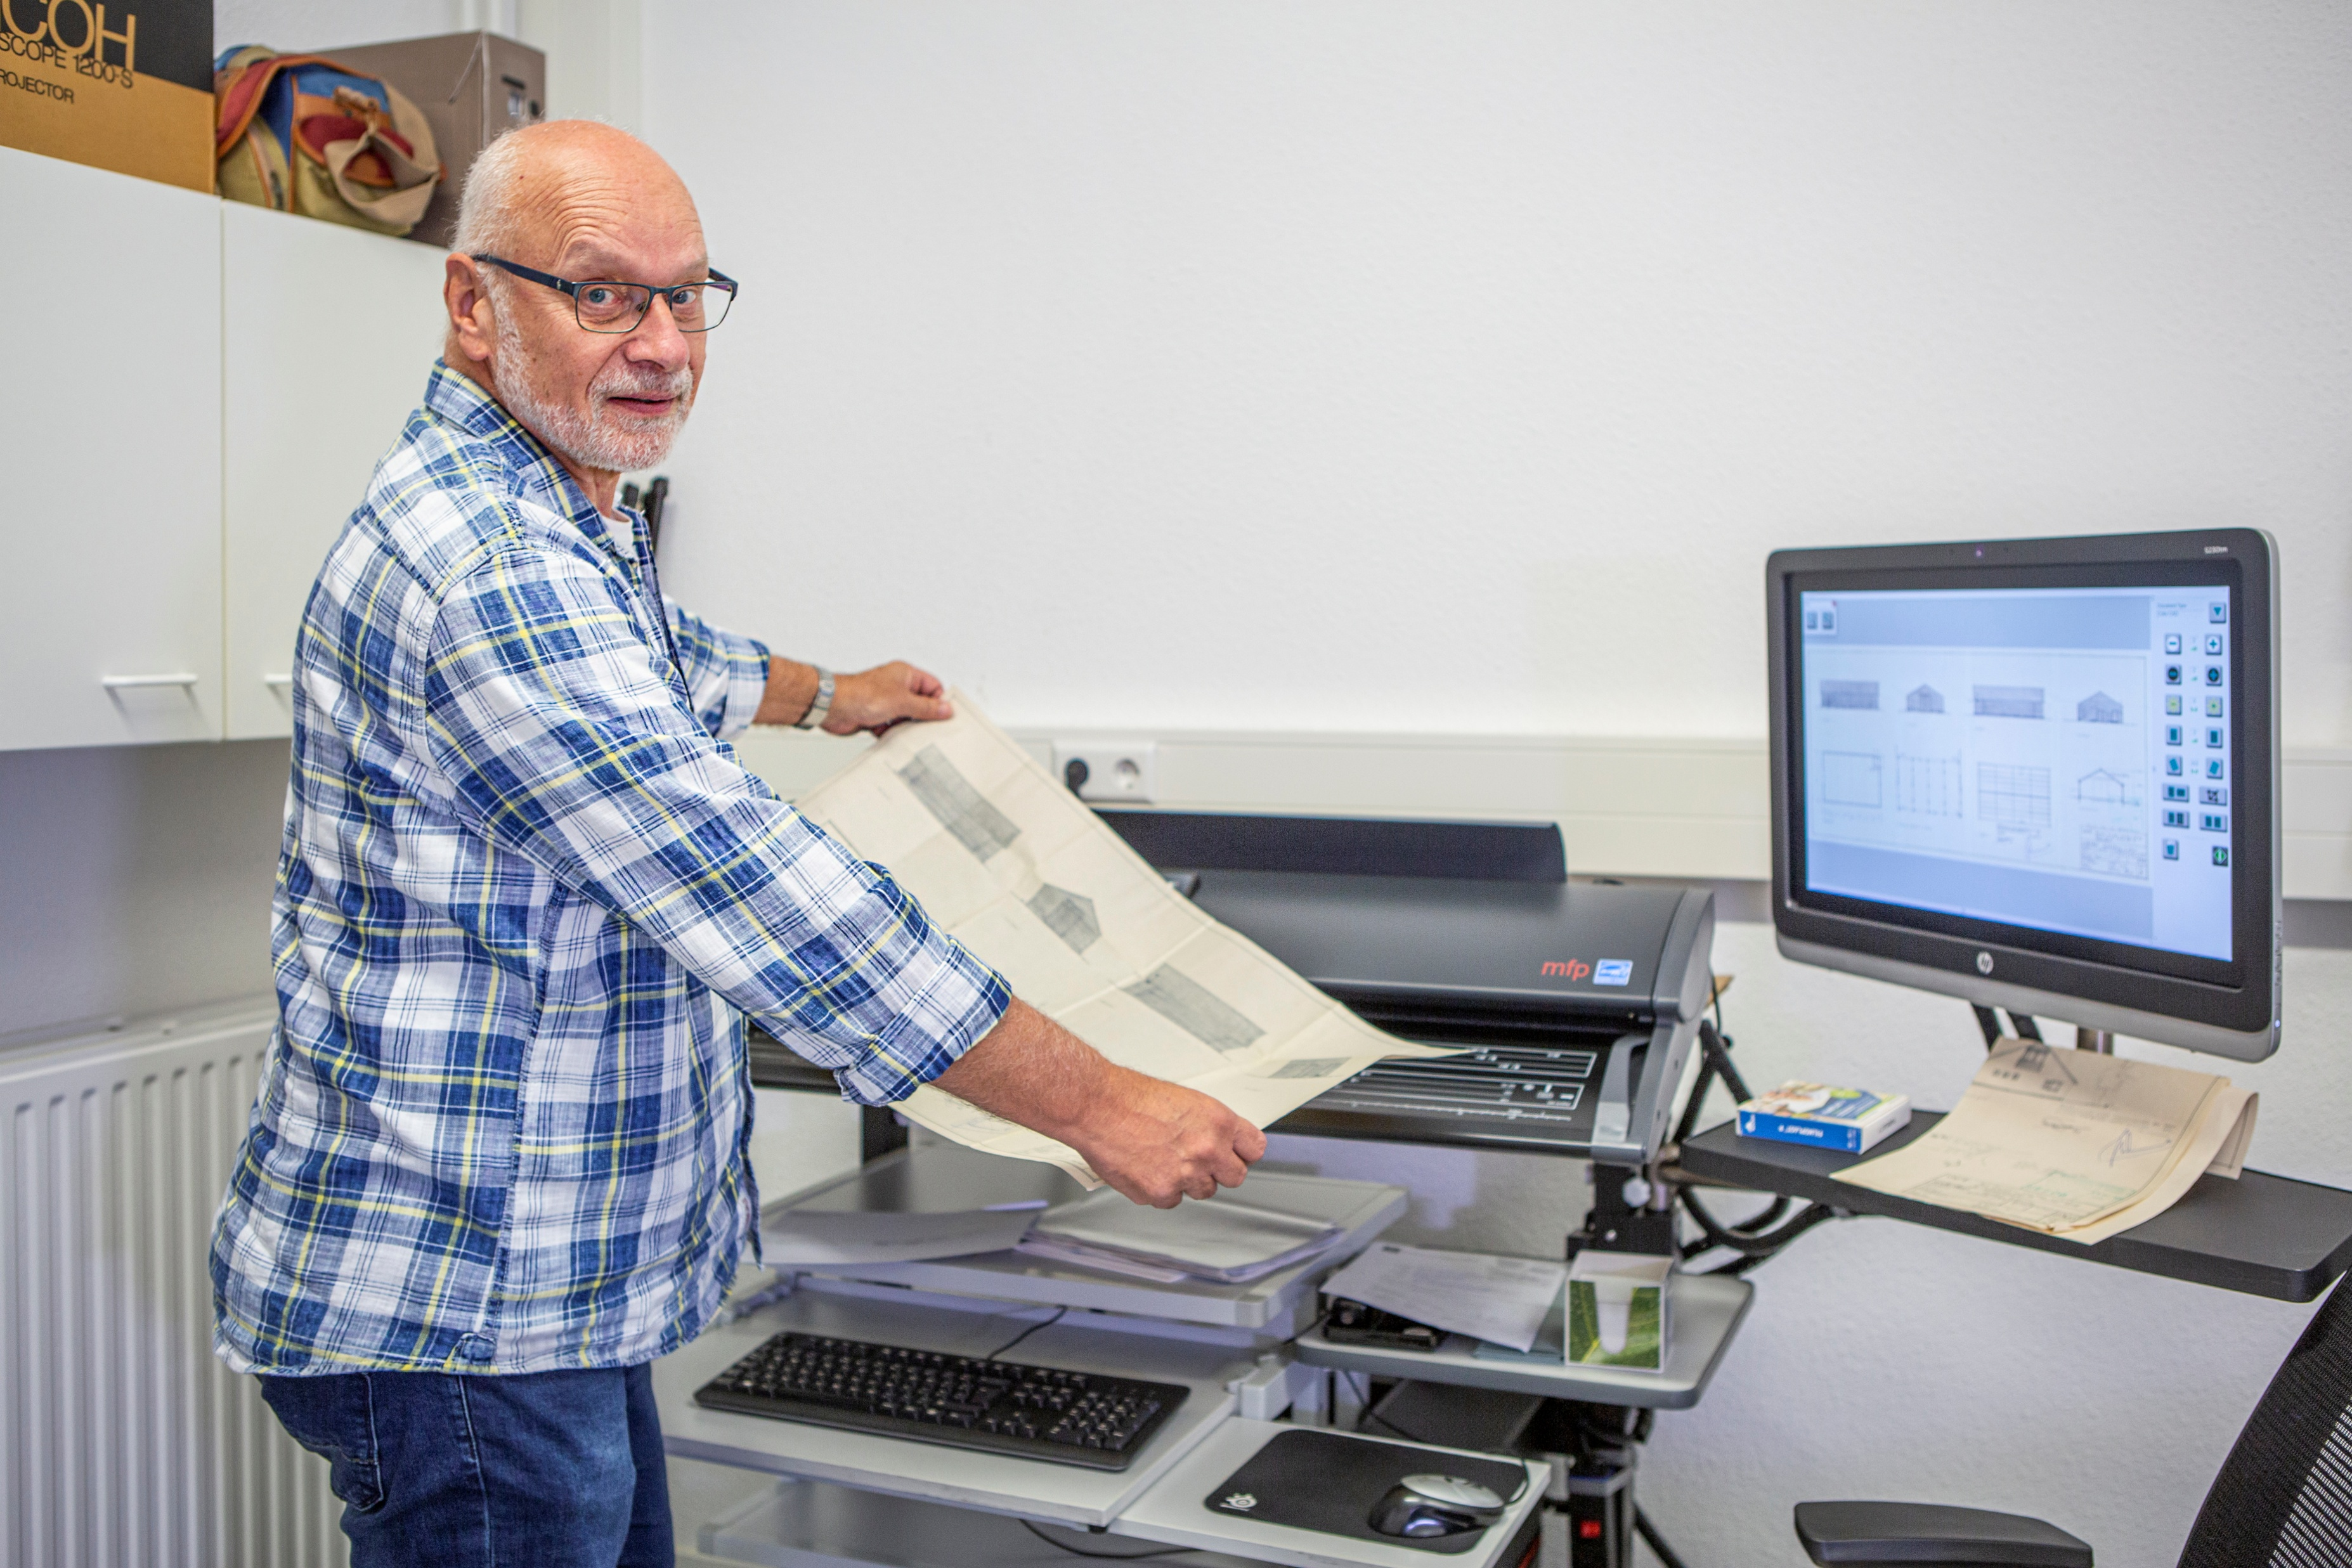
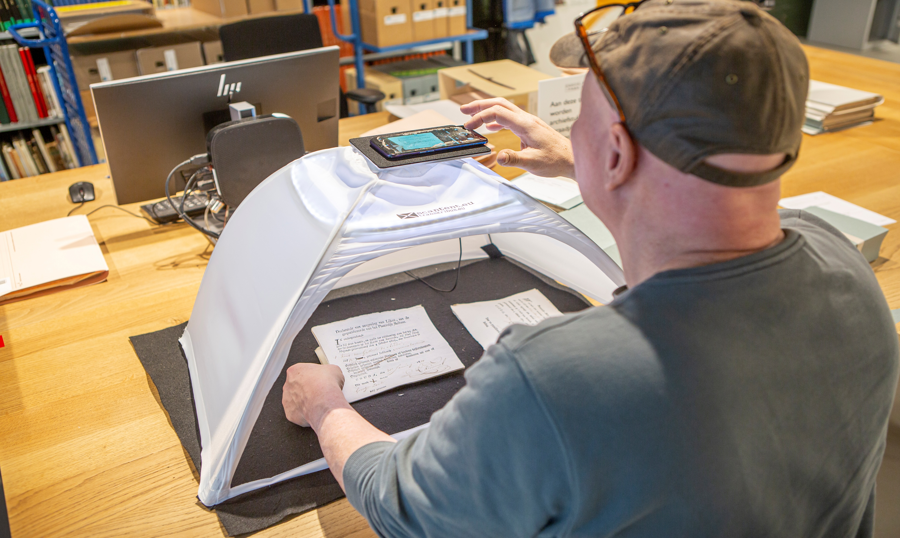
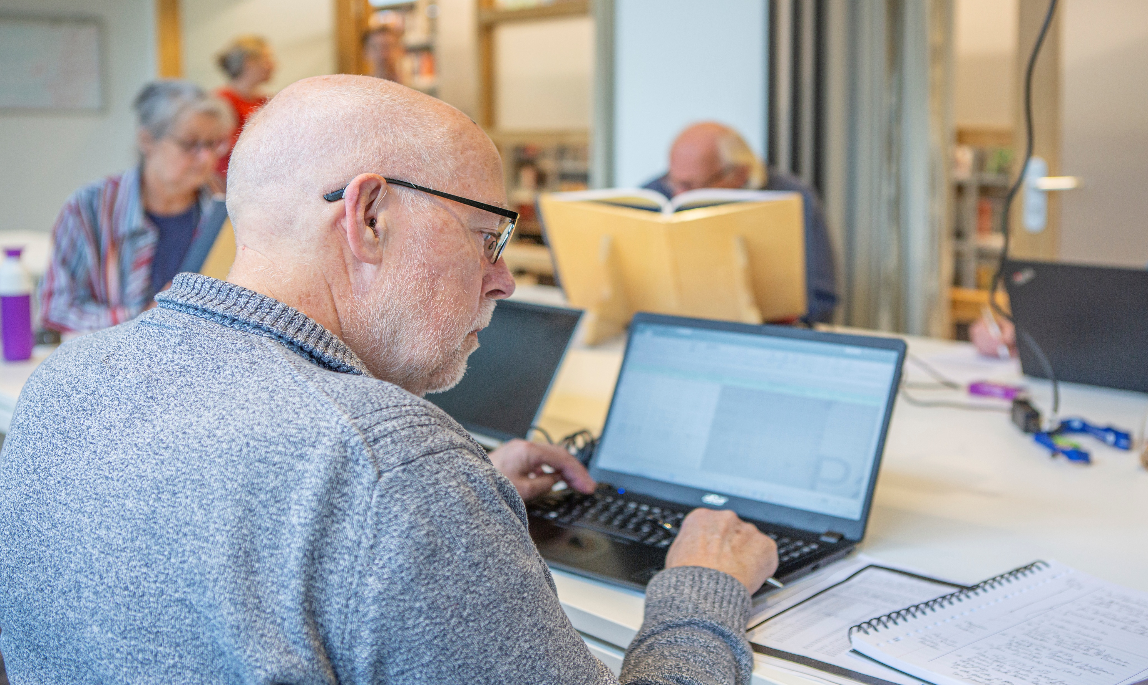
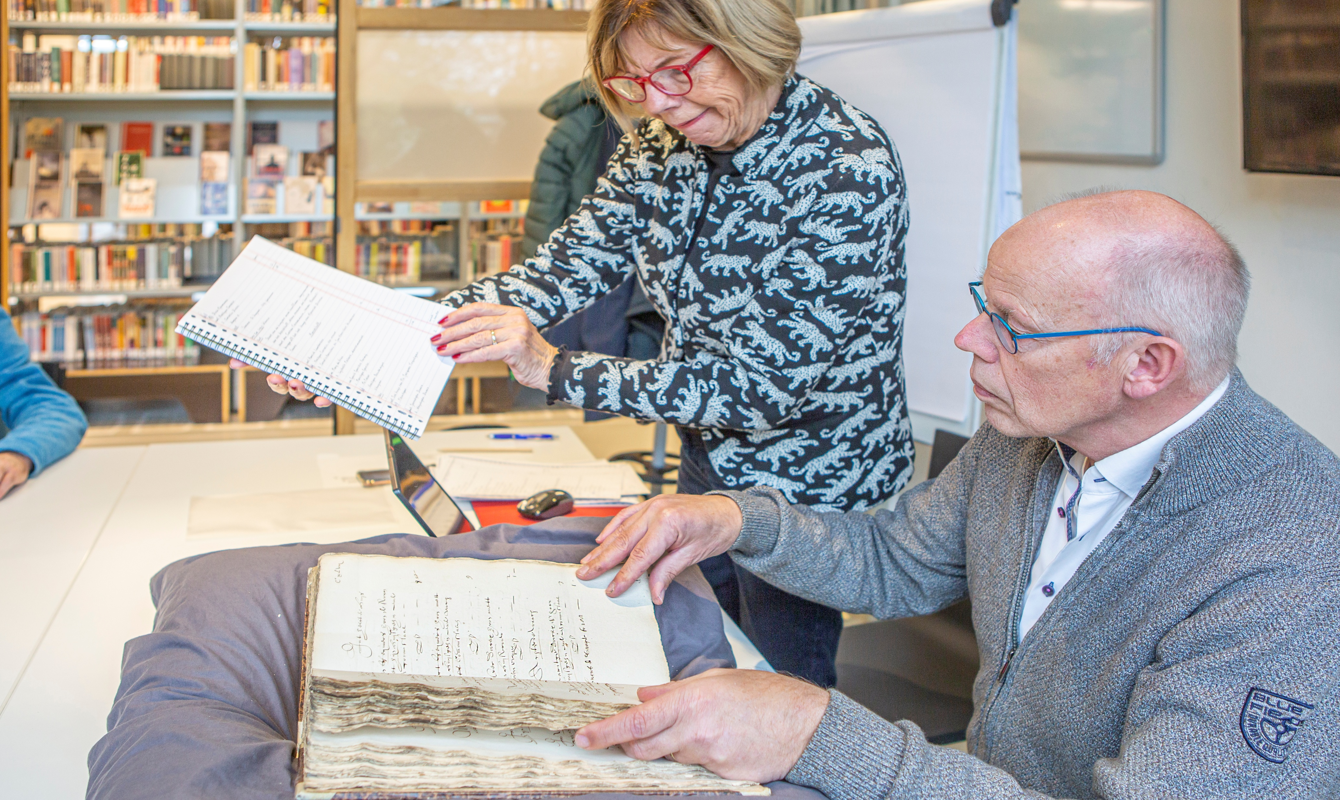
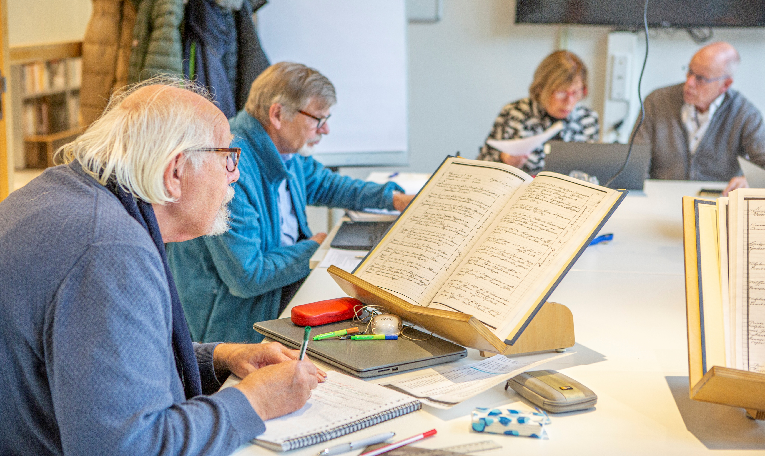
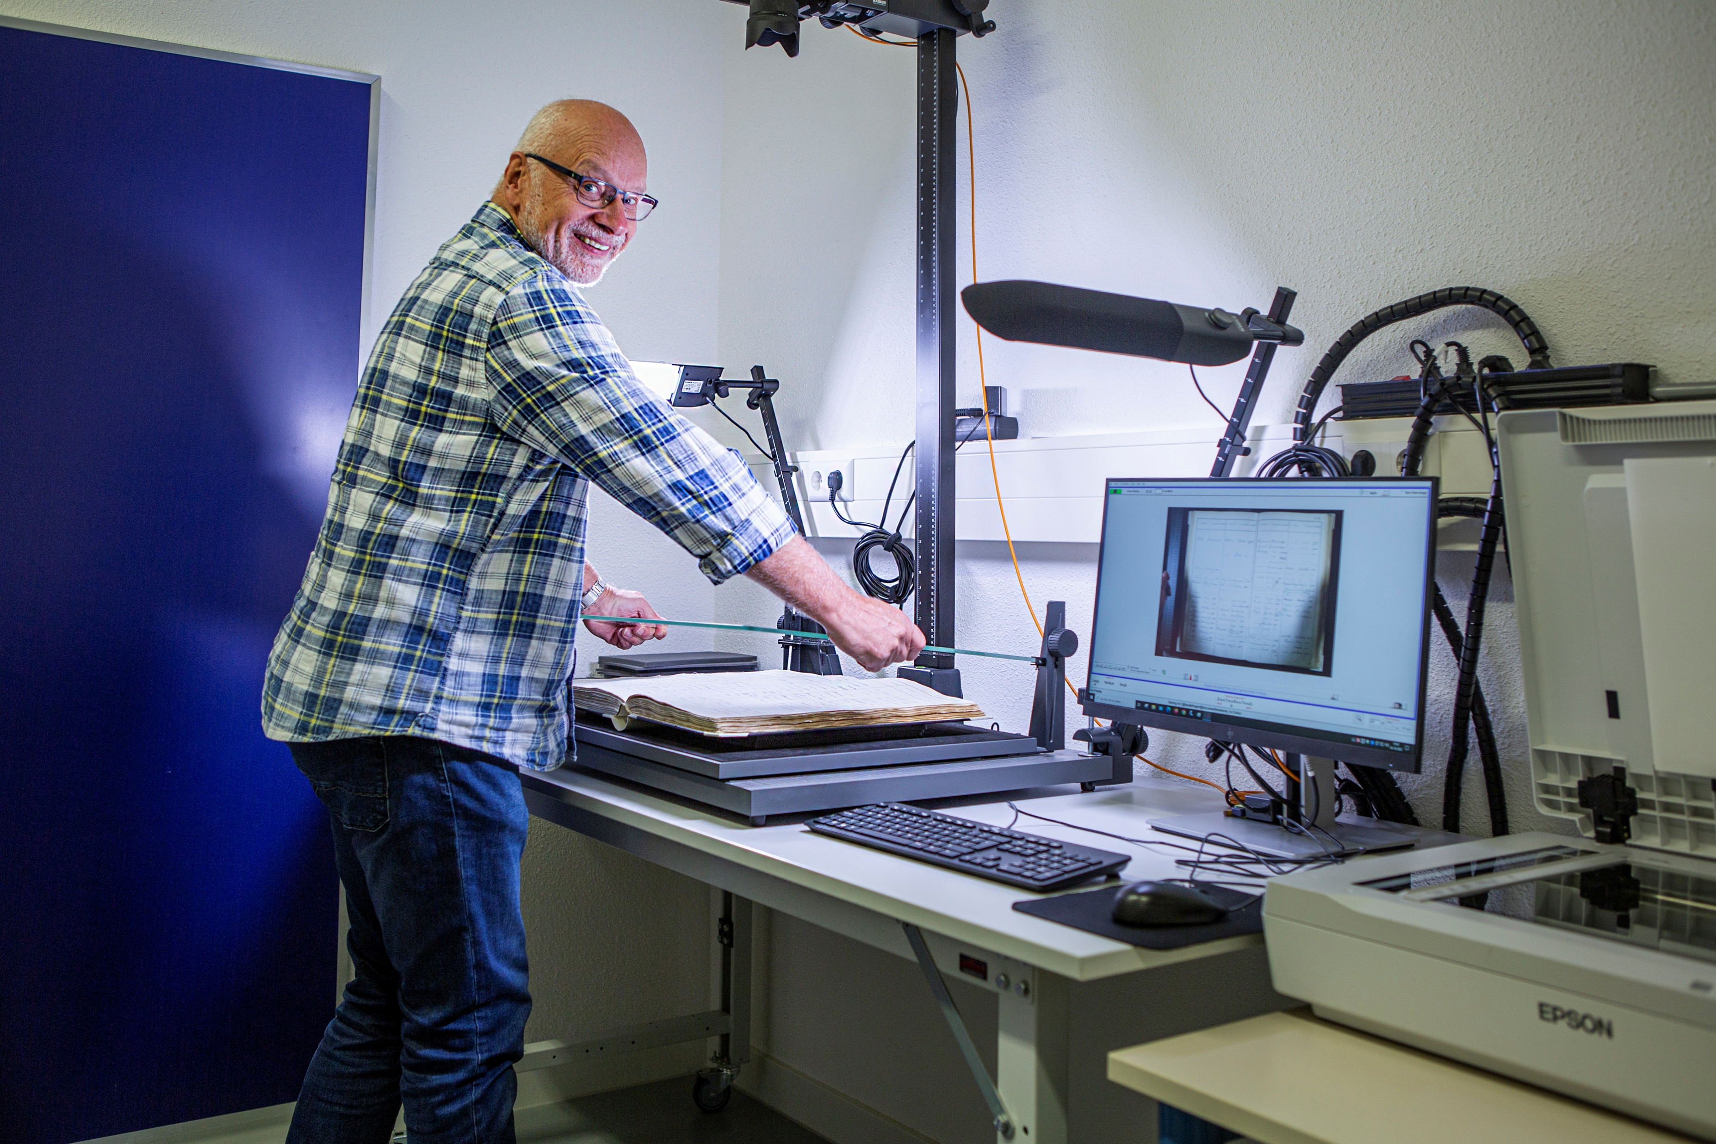
maar vooral met ± 15 “archief” vrijwilligers
Scannen/fotograferen/transcriberen/indexeren/controleren archiefbronnen

Slide 20
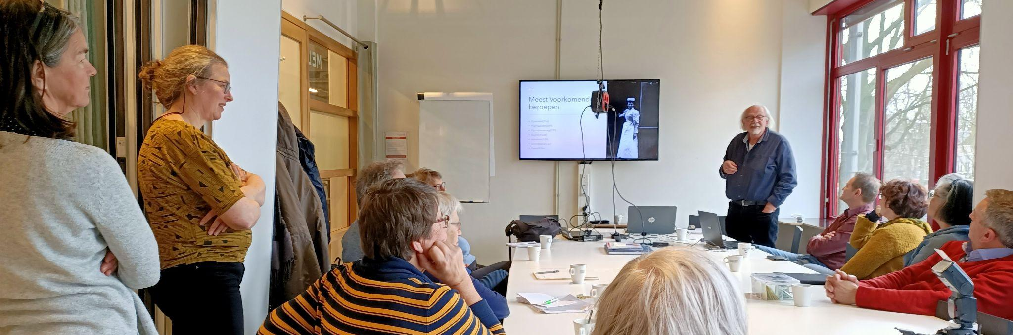
Gouda Tijdmachine Café’s voor vrijwilligers

Slide 21
met hulp van subsidies …
2023
2024
2025
  € 5.500 van het Cultuurfonds
  » A3 scanner
  € 73.920 van DigitALL, samen met Museum Gouda
  » Inhuur realisatie Time Detective Game
  € 23.040 van het Mondriaanfonds, samen met Museum Gouda
  » Klaarmaken Time Detective Game voor andere steden
  € 74.543 van Pica Verbonden Digitaal Erfgoed
  » Inhuur realisatie van een publieksviewer
  € 99.600 Uitvoeringsagenda Faro, samen met
  de Amsterdam, Utrecht en Hilversum tijdmachines

Slide 22
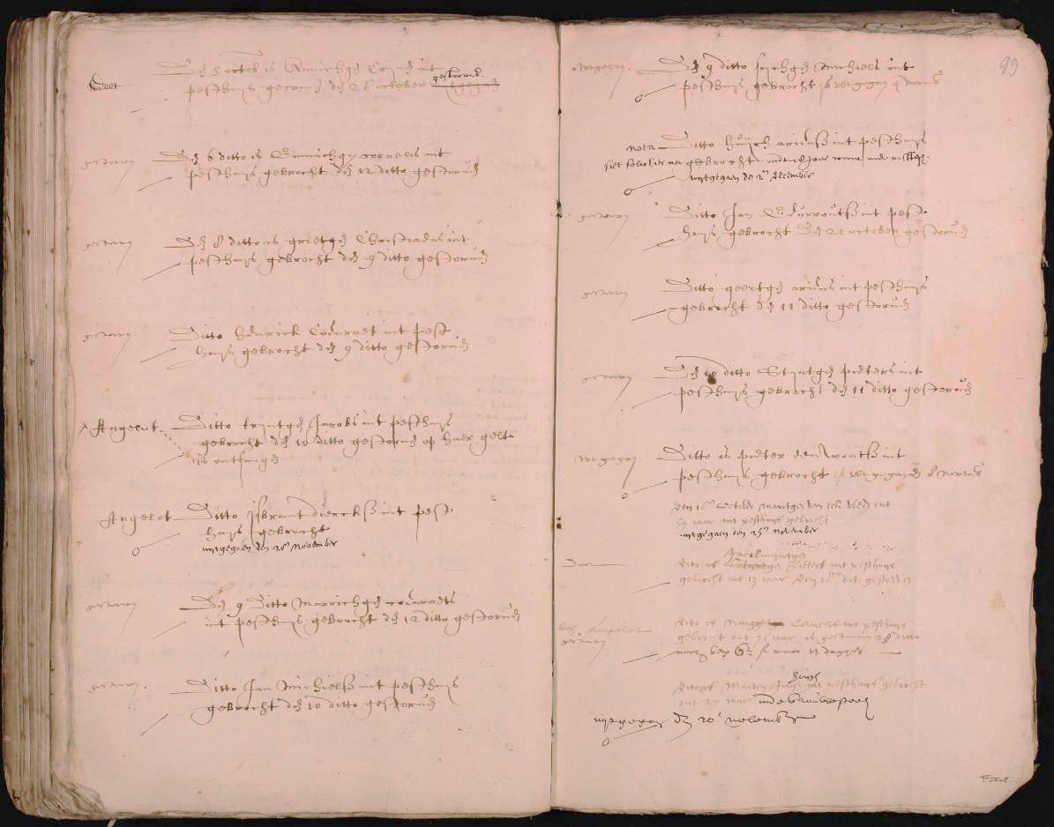
Voorbeeld van een project: De Pest in Gouda
Register van het Pestziekenhuis in Gouda, 1617 tot begin 1636

Slide 23
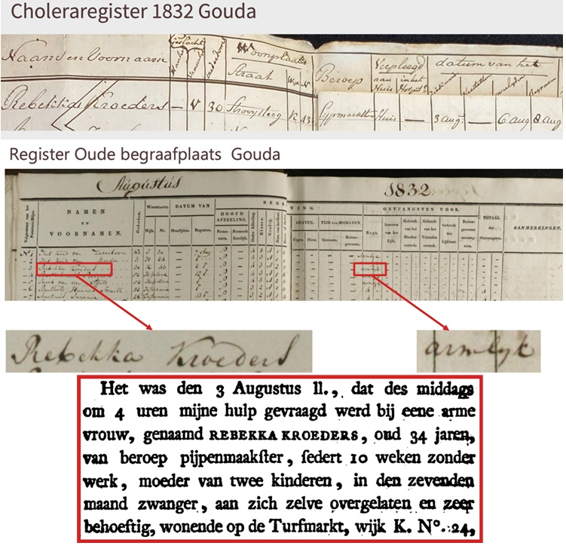
Voorbeeld project: Cholera in Gouda

Slide 24
Voorbeeld project: Cholera in Gouda

Slide 25
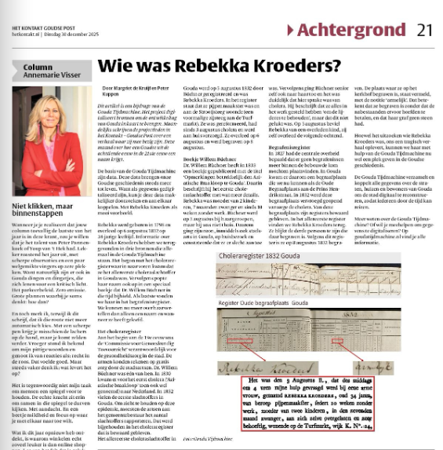
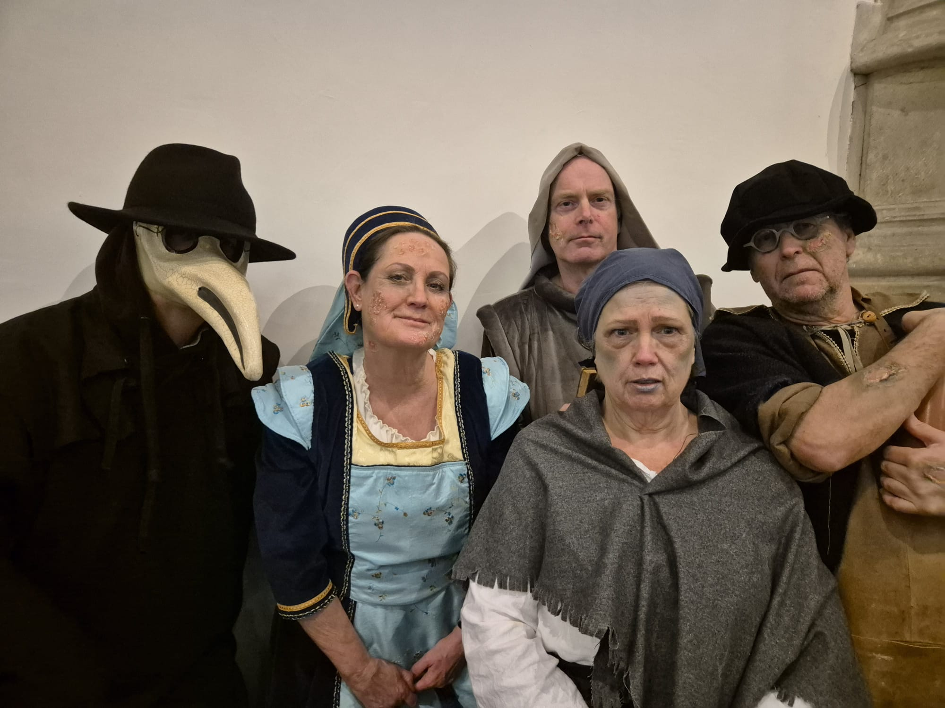
Resultaat: Rebekka Kroeders als straatnaam

Slide 26
Waar leidt dit vrijwilligerswerk toe?

Slide 27
… en meer dan 100 “online” vrijwilligers

Slide 28
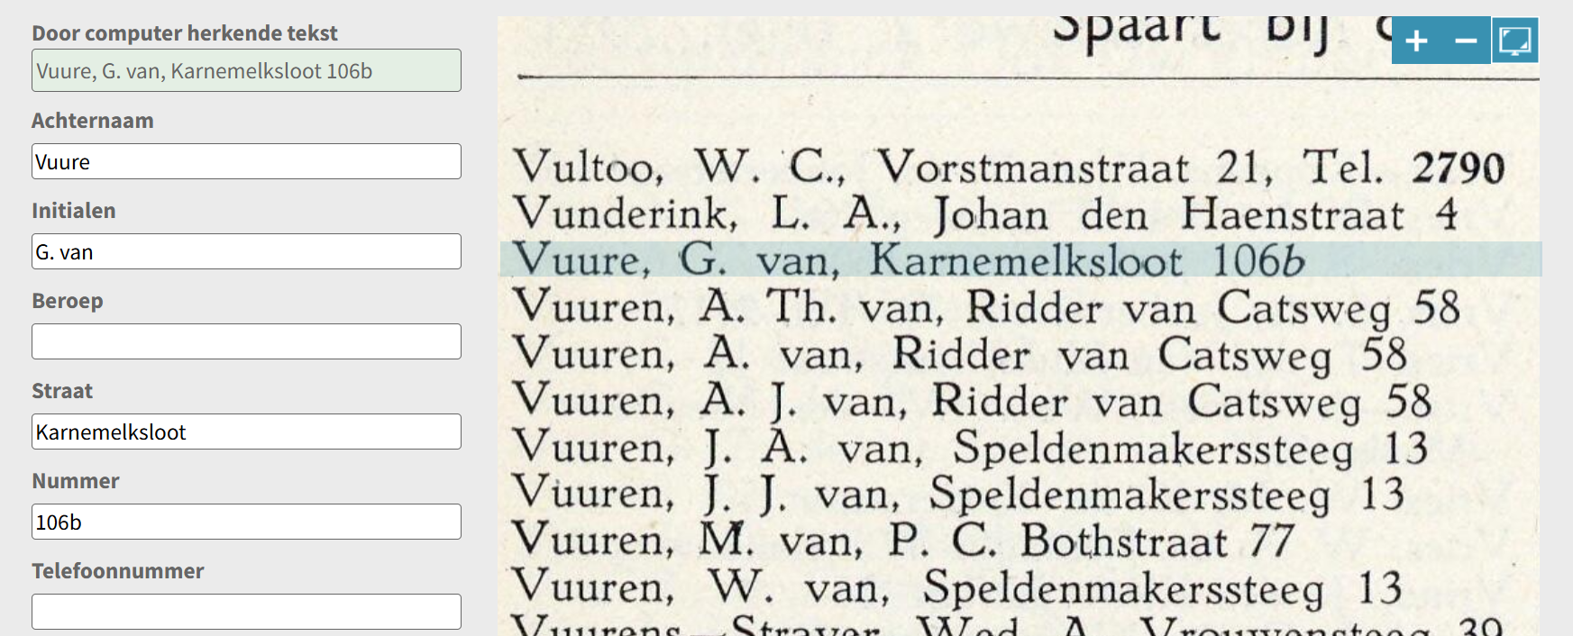
die adresboekregels controleren

Slide 29
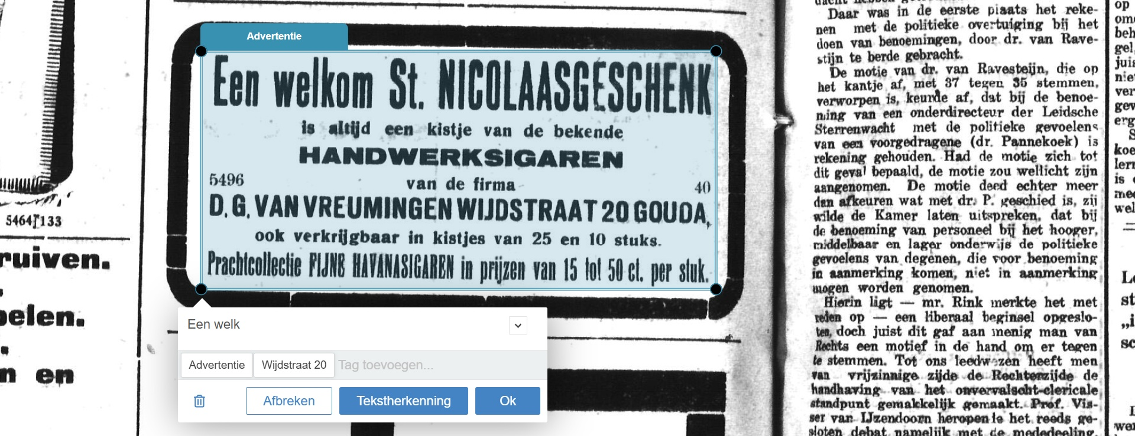
die digitaal krantenknipsels “knippen”

Slide 30
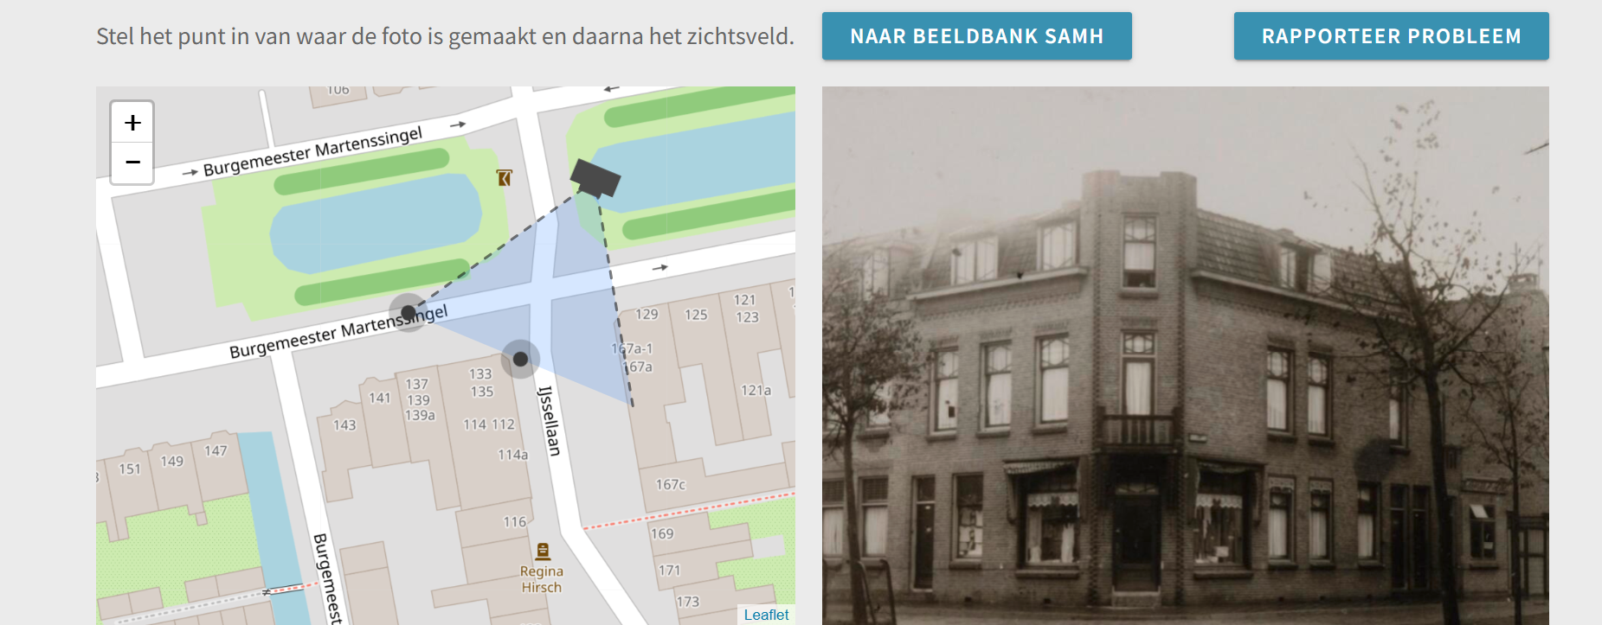
die de positie v.d. fotograaf en zichtveld instellen

Slide 31
Project Wijdstraat
Doelen project Wijdstraat:
de Wijdstraat pand voor pand digitaal in kaart brengen vanaf de eerste bouw tot heden
pilotproject voor het in kaart brengen van heel Gouda

Slide 32
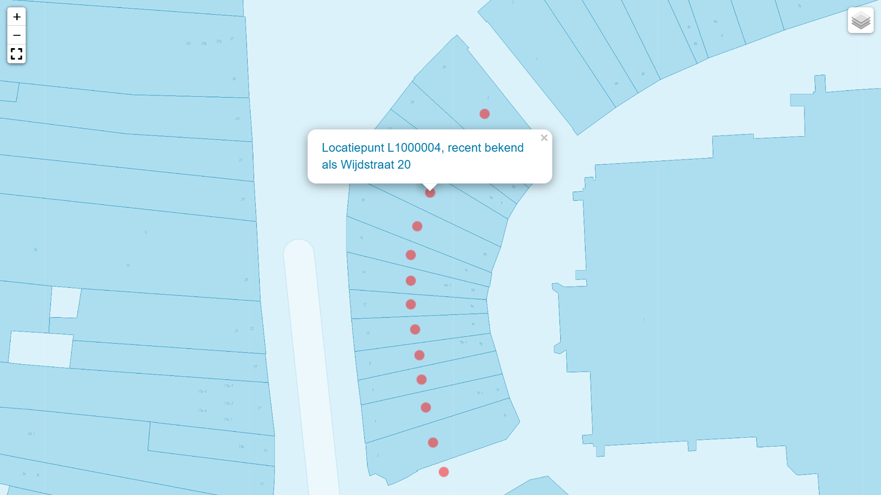
Project Wijdstraat

Slide 33
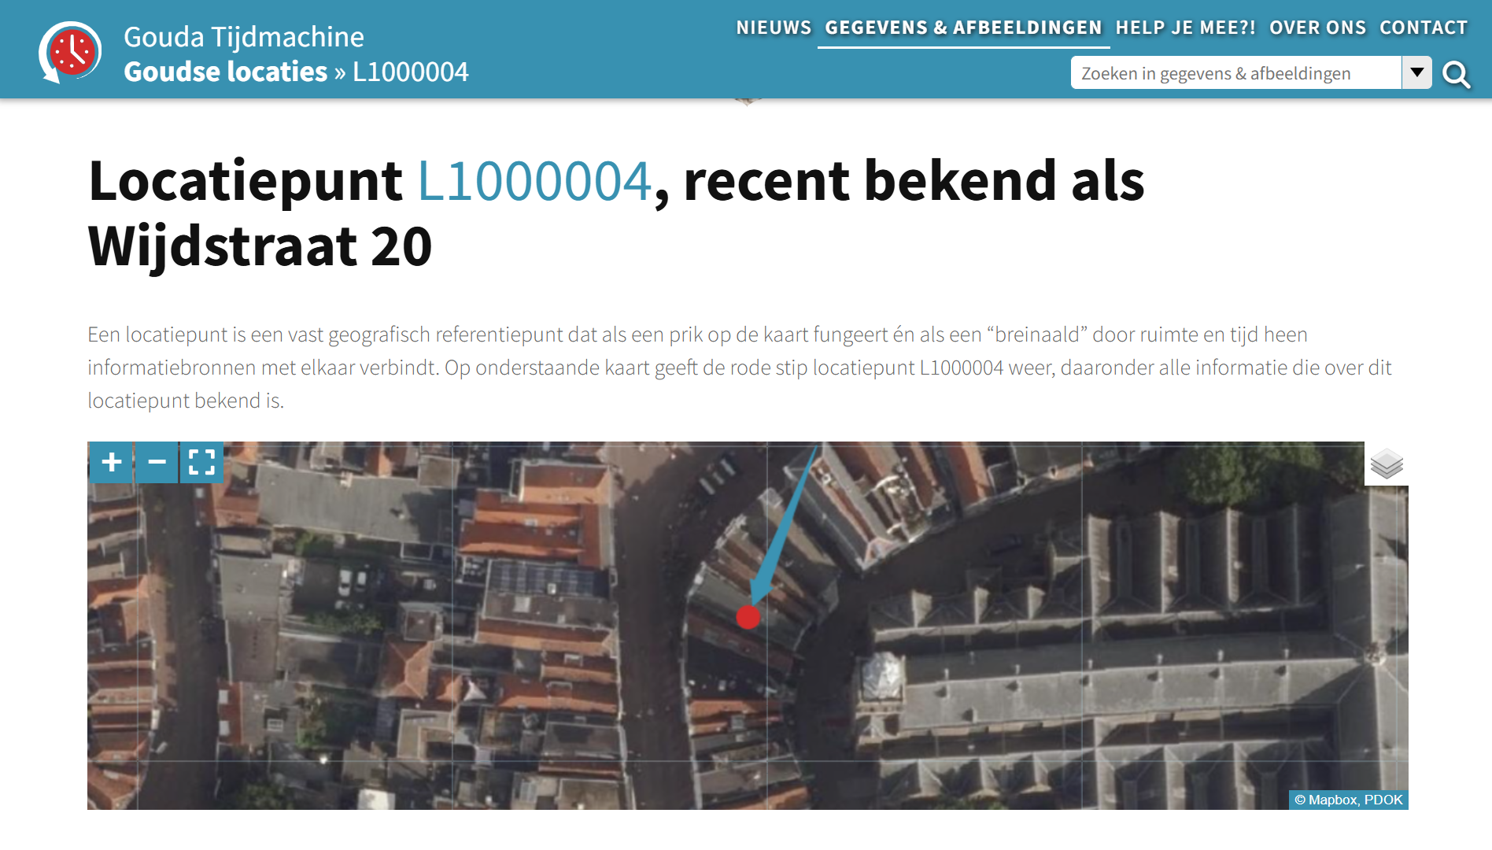

Slide 34
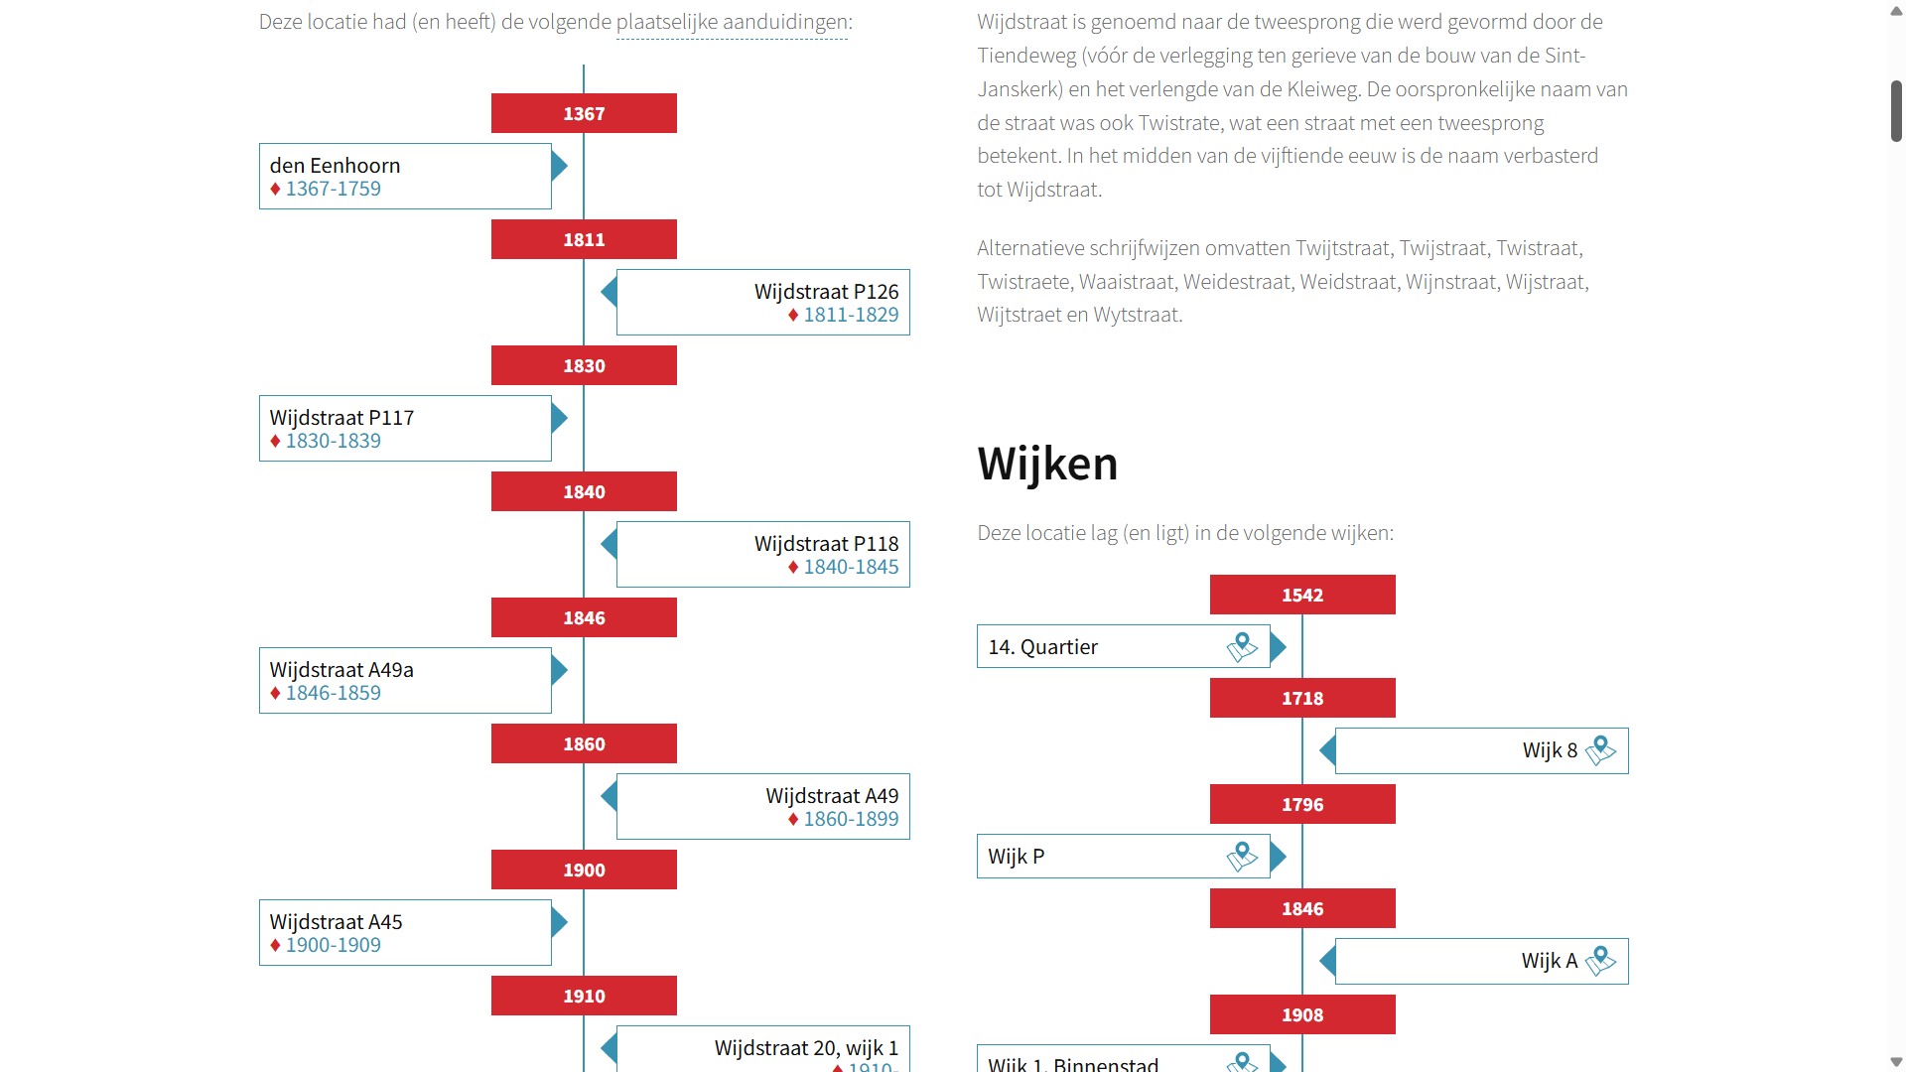

Slide 35
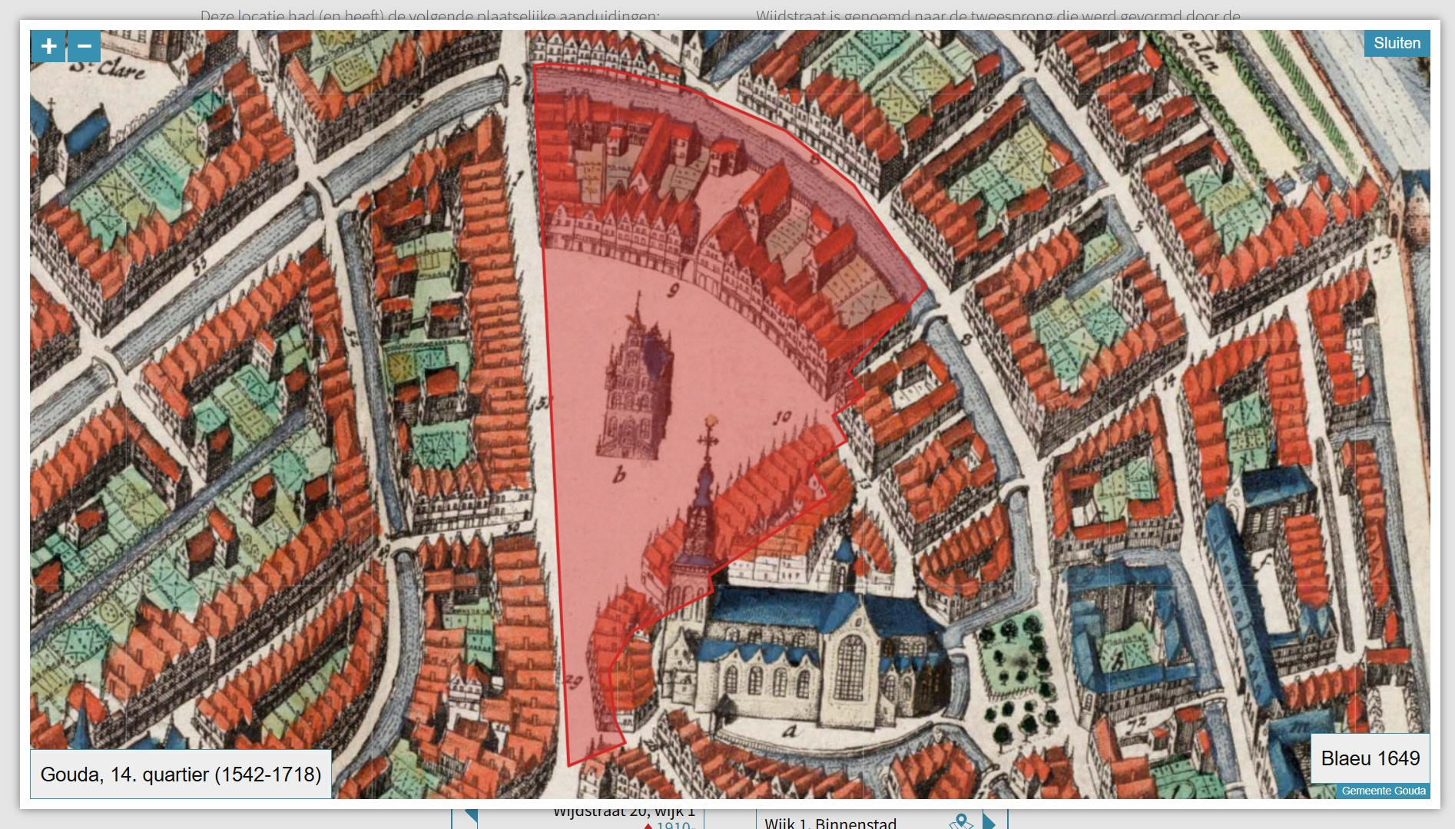

Slide 36
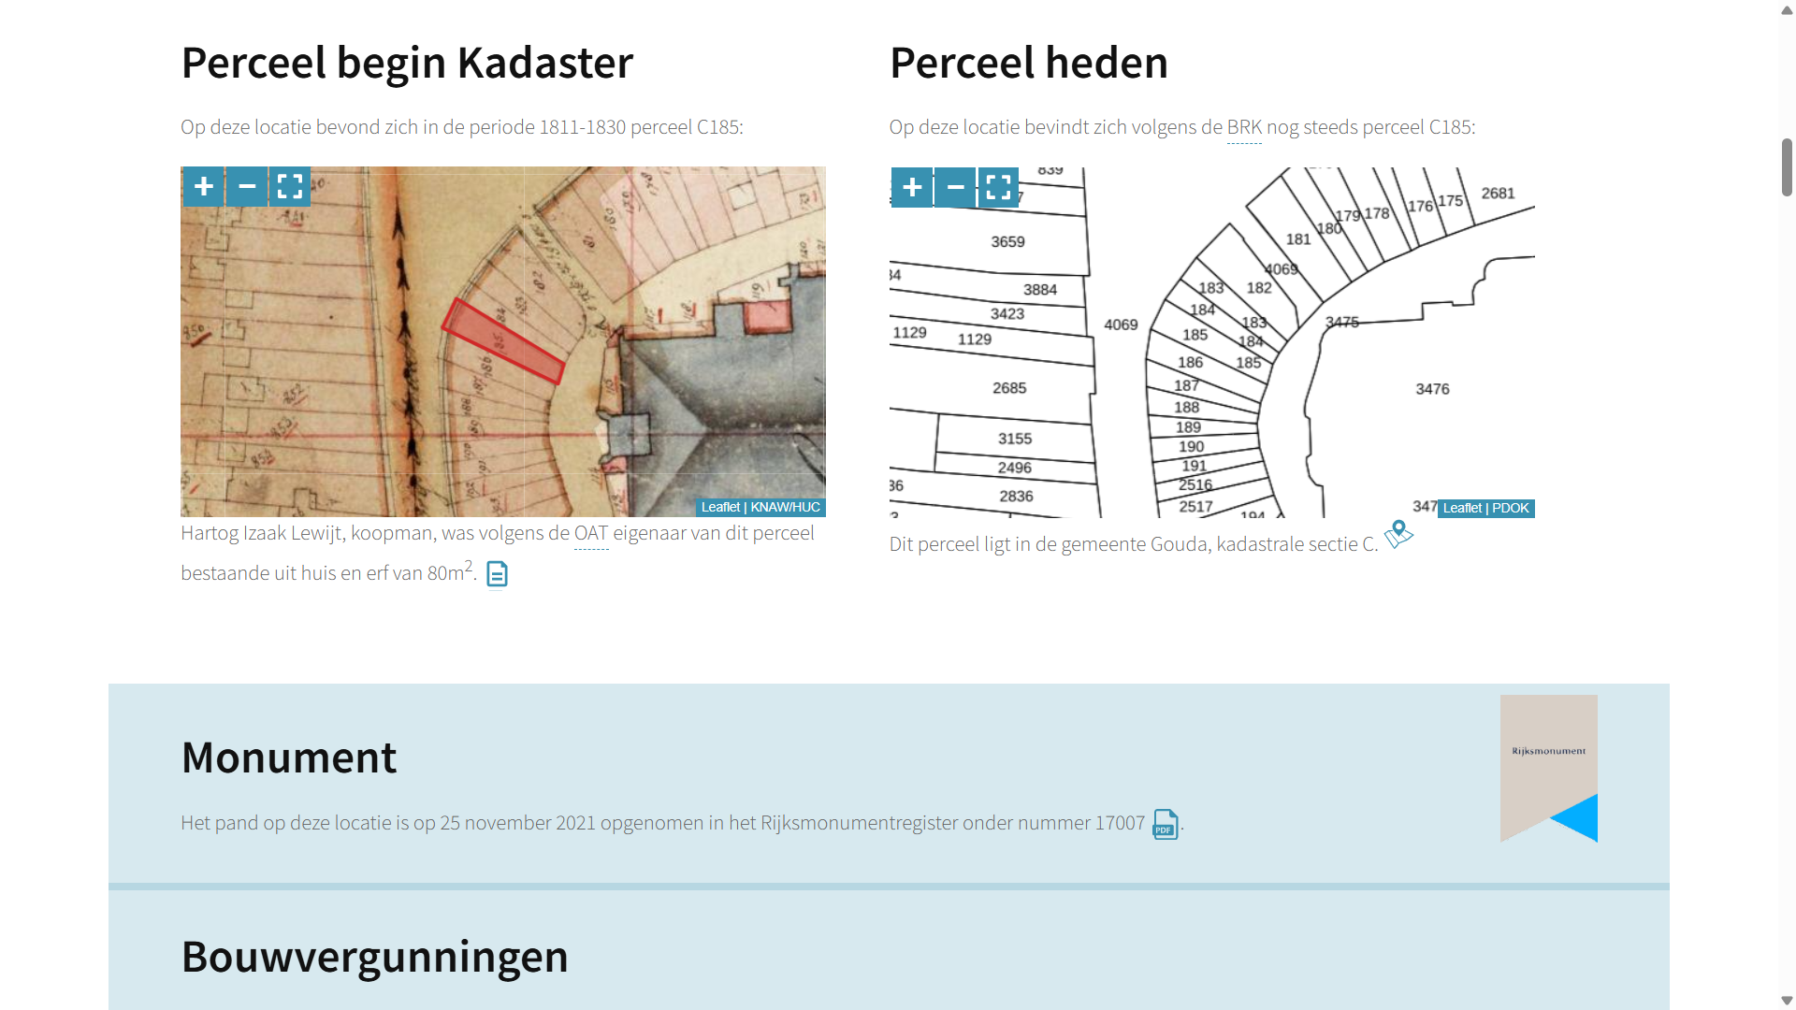

Slide 37
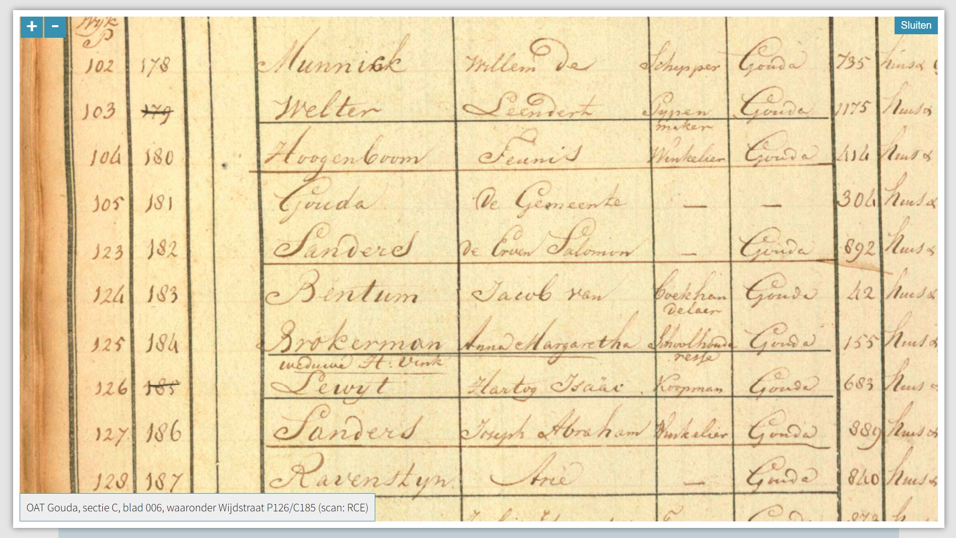

Slide 38
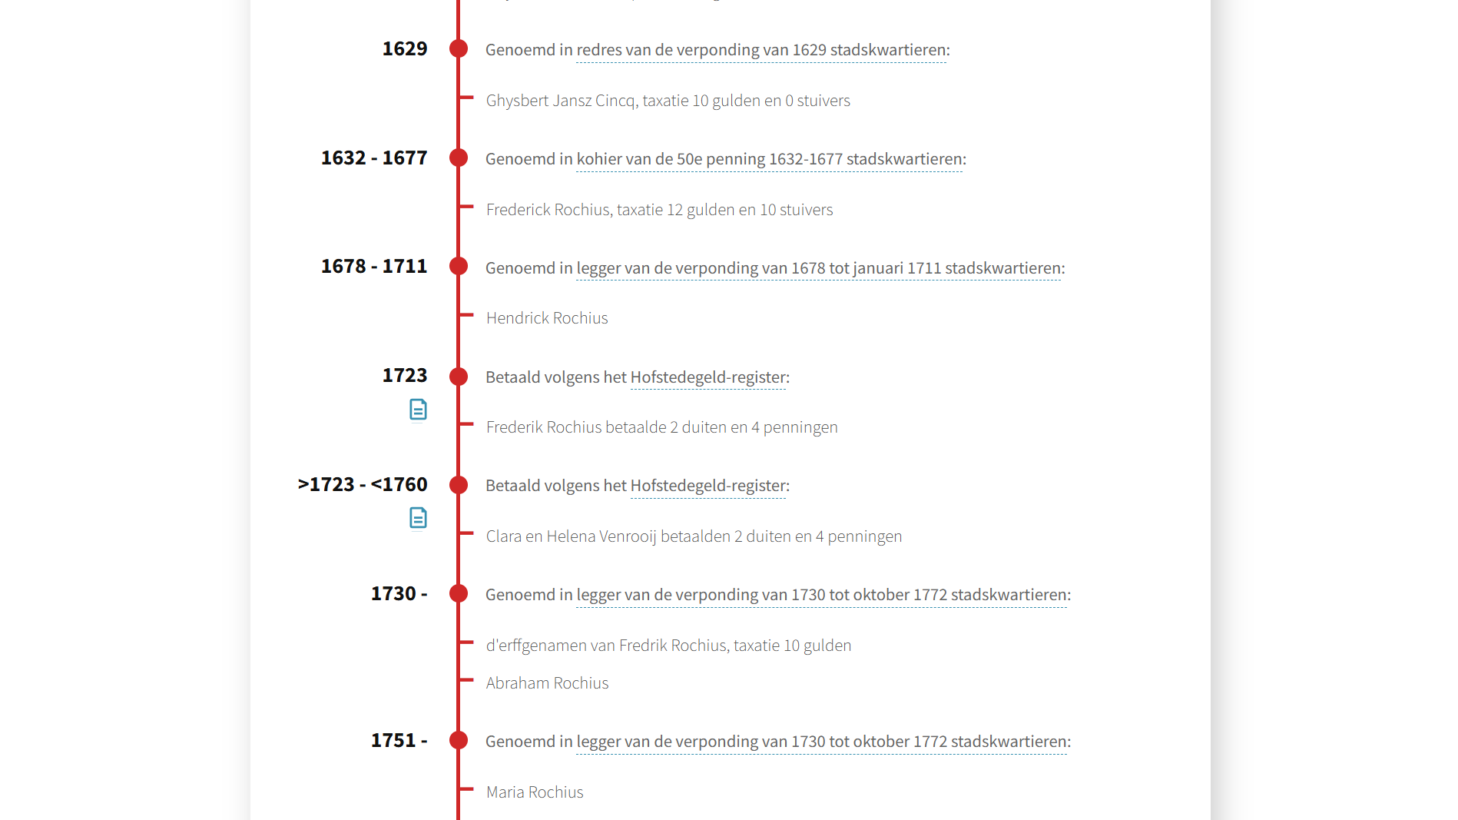

Slide 39
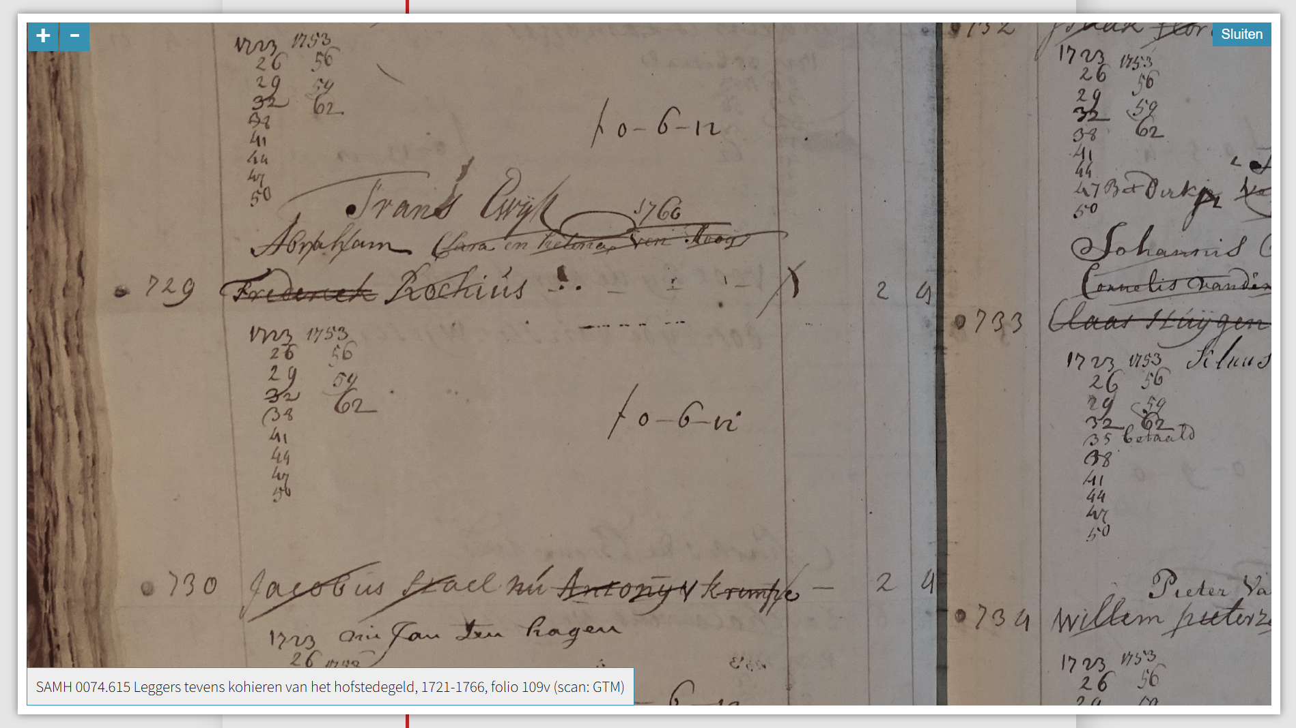

Slide 40
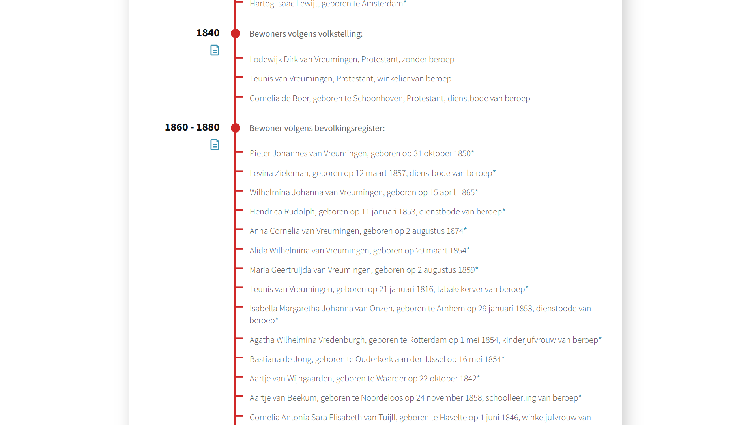

Slide 41
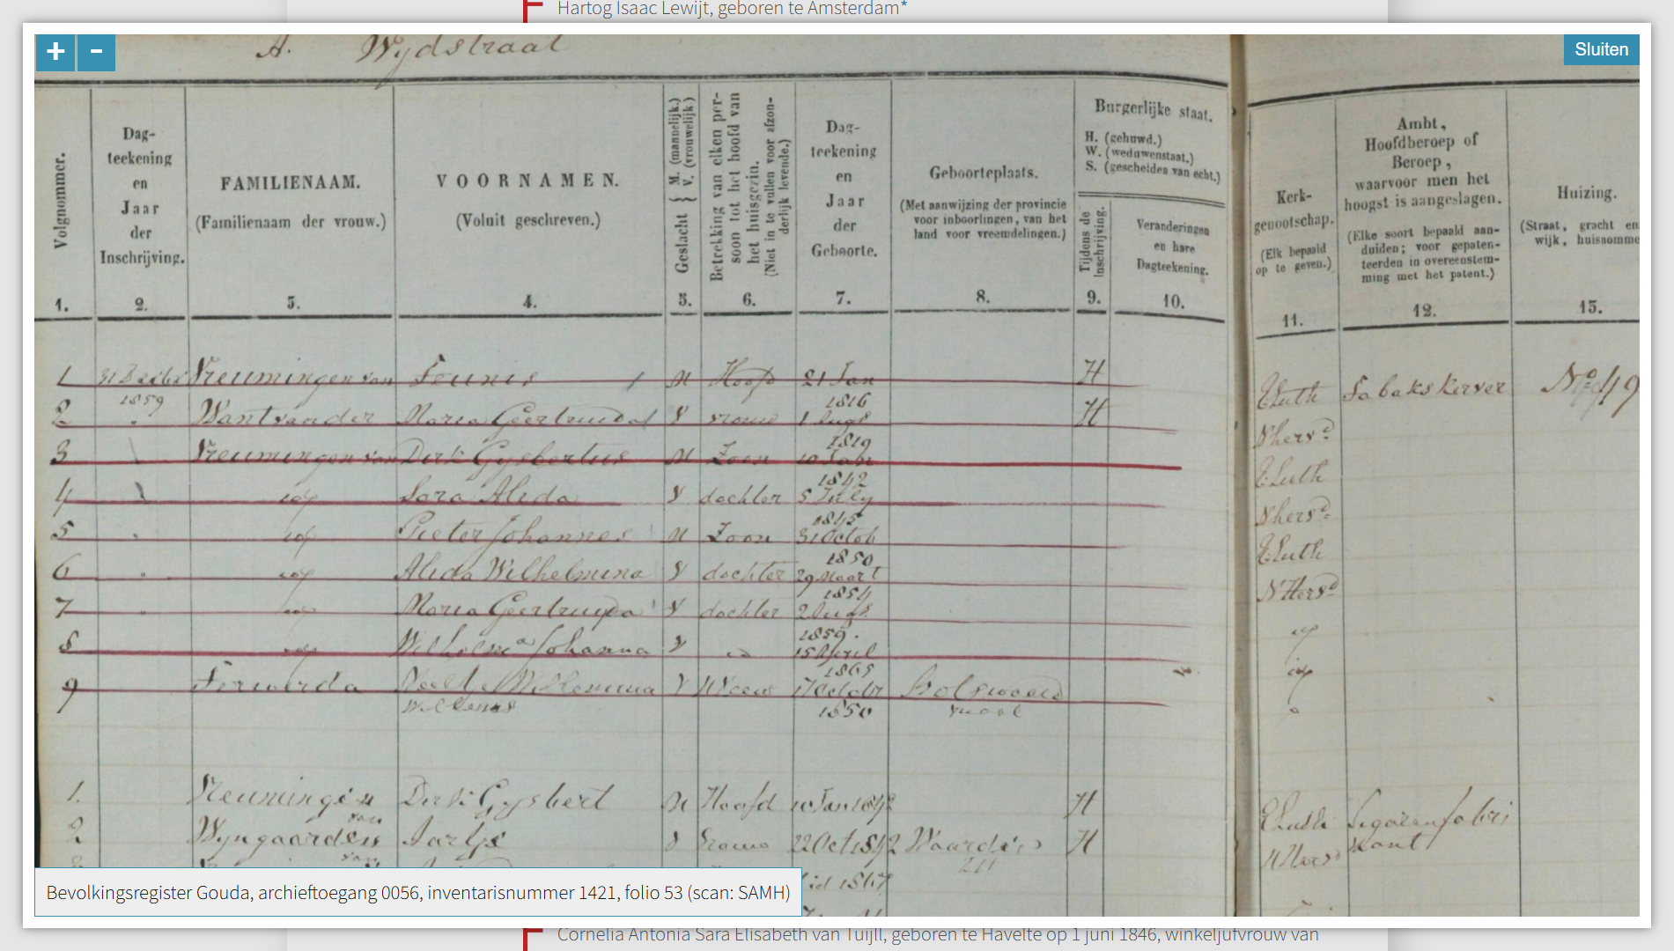

Slide 42
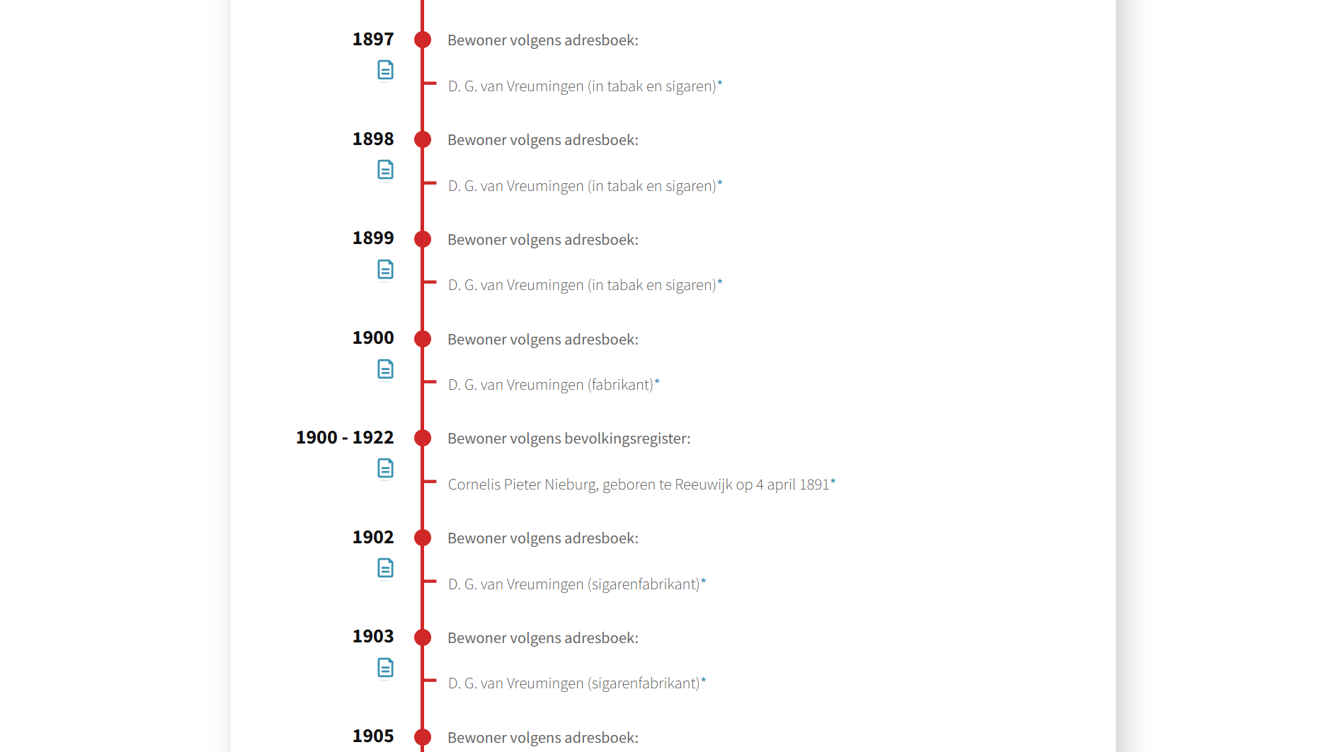

Slide 43
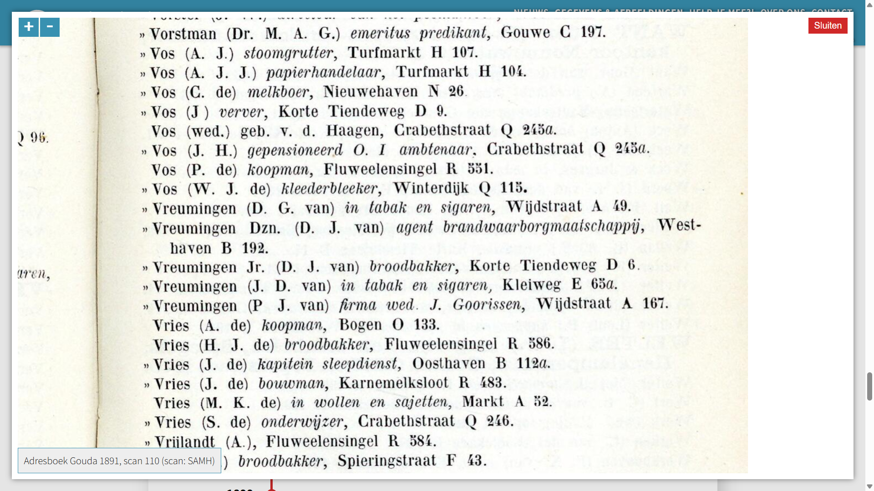

Slide 44


Slide 45


Slide 46



Slide 47
www.goudatijdmachine.nl

